Slide 1
實際案例：連續壁單元 P25 從建表到結案
案五｜115 年度捷運工程資訊管理系統智慧 e 化案
自主檢查表怎麼建、填寫時有缺失怎麼處理、遇到檢驗停留點怎麼串到抽查表——線上表單與空白範本 PDF 兩條流程
捷運施工查驗系統 操作案例說明
Notes:
這份簡報用一個真實的操作案例，從頭到尾走一次：CF671 土建標、連續壁工程、單元 P25。所有畫面都是系統實際操作的截圖。

Slide 2
案例設定：CF671 土建標・連續壁工程・單元 P25
一個單元、五張表單、四種角色；所有畫面都是系統實際操作截圖
表單 | 填寫方式 | 填寫者 | 在本案例的角色
表5-5 連續壁施工自主檢查表 | 線上表單 | 廠商品管 | 主表，16 項；第 8～12、16 項為 ★檢驗停留點
表5-4、5-6（導溝、鋼筋籠） | 線上表單 | 廠商品管 | 主表第 1、3 項的前置子表單
表5-7 穩定液自主檢查紀錄表 | 空白範本 PDF | 廠商品管 | 主表第 9 項 ★穩定液檢測 的前置子表單
SP-5 連續壁施工品質抽查記錄表 | 線上表單 | 工務所同仁 | 第 8 項 ★垂直度 會驗用的抽查表
SP-7 連續壁穩定液施工品質抽查記錄表 | 空白範本 PDF | 工務所同仁→廠商→主任 | 第 9 項 ★穩定液檢測 會驗用的抽查表
登場人物
廠商品管人員
示範品管
工地授權代表
示範工地主任
捷運局工務所同仁
示範工務所同仁
捷運局工務所主任
示範工務所主任
廠
工
捷
捷
重點規則：含 ★停留點的自主檢查表只能用線上表單；PDF 表單可以當作前置子表單或會驗抽查表使用。

Slide 3
案例流程地圖
同一個單元 P25，先走線上表單流程（第 7、8 項），再走 PDF 流程（第 9 項）
線上表單
流程
A1
新增表5-5
建子表單
A2
一般項目
判 ╳
A3
★停留點
判 ╳
A4
改善後判 ○
申請會驗
A5
工務所會驗
線上抽查表
A6
合格放行
缺失自動結案
A7
總覽・簽認
建立缺失
A8
回報改善
複查結案
PDF
流程
B1
第 9 項需
表5-7(PDF)
B2
PDF 下載鎖定
上傳判 ╳
B3
加簽結案
缺失改善
B4
主表判 ○
申請會驗
B5
會驗選
PDF 抽查表
B6
上傳判定
轉廠商簽名
B7
主任加簽
停留點放行
本案例會看到的三種「缺失」
① 一般項目缺失（第 7 項溝底沉泥）：送出簽認時建立缺失 → 廠商回報改善 → 工務所複查結案
② 停留點缺失（第 8 項垂直度）：判 ╳ 當下建立缺失 → 改善後重新判 ○ → 會驗合格自動結案
③ PDF 表單缺失（表5-7 穩定液比重）：上傳時選「有缺失」→ 結案時建立缺失 → 回報改善 → 複查結案

Slide 4
準備：建立表單範本
0
系統管理員在後台建好自主檢查表與抽查表，現場才能填寫

Slide 5
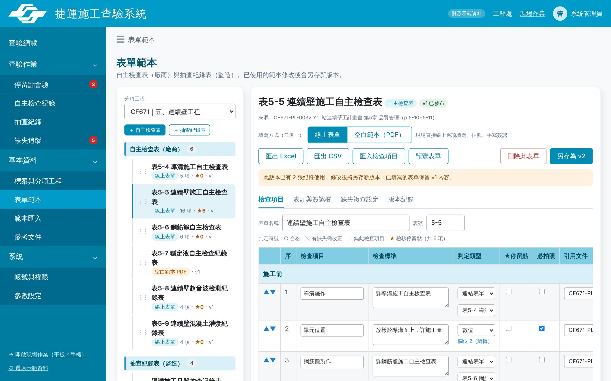
建立線上自主檢查表：表5-5
後台「表單範本」→ 選分項工程「五、連續壁工程」→ 自主檢查表
操作說明
1
範本清單
依分項工程列出自主檢查表與抽查表
1
2
填寫方式：線上表單
含 ★停留點的表一定要選線上表單
2
3
3
工具列
可匯入 Excel、預覽表單；已被使用時「另存新版本」
4
5
4
設定檢查項目
每項設定階段、標準、判定類型；數值項目設定上下限，系統自動建議 ○╳
5
勾選 ★停留點、必拍照
第 8～12、16 項勾停留點；連結表單項目指定子表單（如表5-4）
Notes:
以表5-5 為例：每個檢查項目都可以設定數值容許範圍，例如第 7 項溝底 EL 不得高於 98.5、第 8 項垂直度 1/N 的 N 不得小於 300。勾選停留點的項目，現場判 ○ 後就會出現申請會驗按鈕。

Slide 6
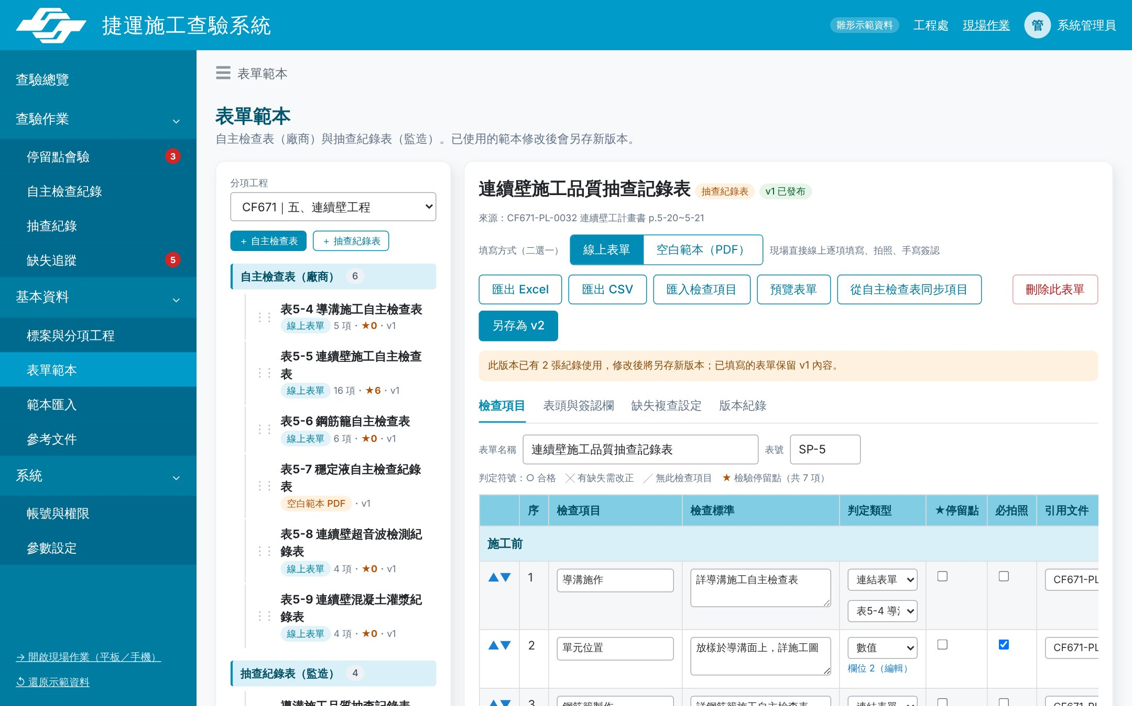
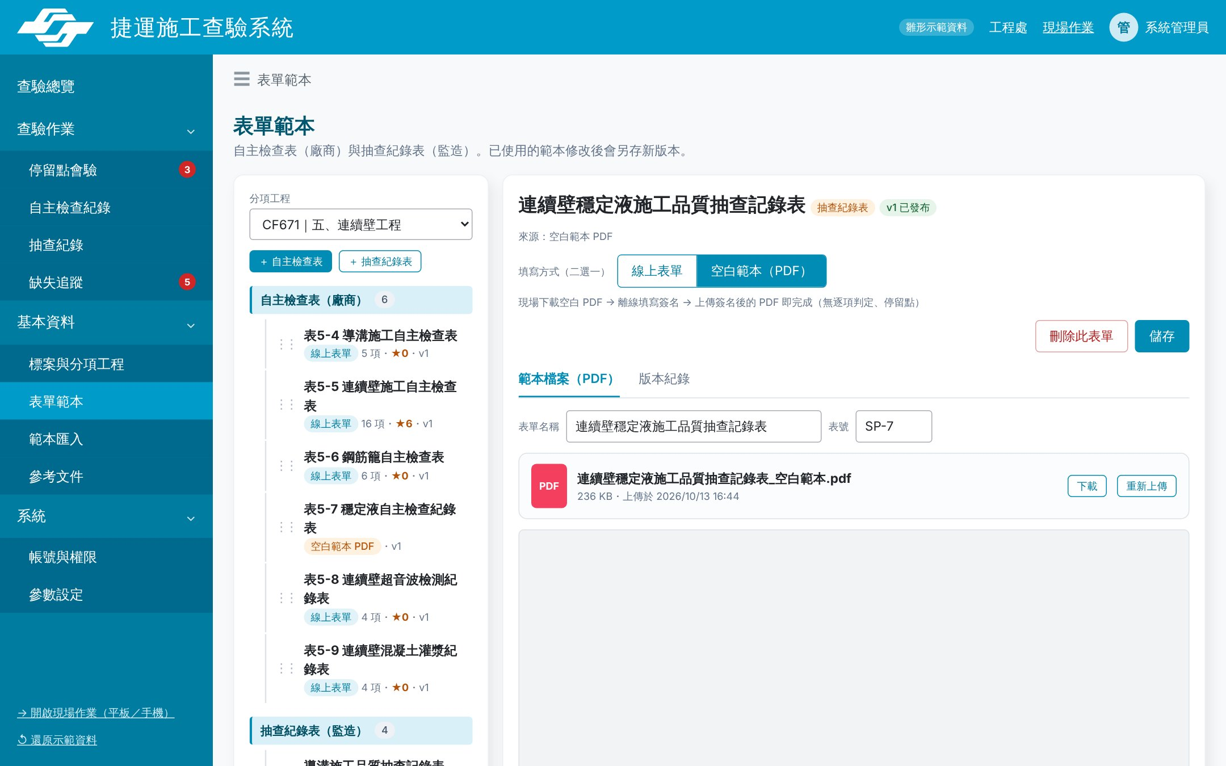
建立抽查表：線上 SP-5 與 PDF SP-7
抽查表由工務所使用；同一分項工程可以同時有線上與 PDF 抽查表
1
1
2
2
A
線上抽查表 SP-5
B
PDF 抽查表 SP-7
① 「從自主檢查表同步項目」：帶入表5-5 的項目與停留點
② 項目以永久代碼對應，表5-5 改版後會驗仍對到正確項目
會驗時自動帶入廠商自檢值，供工務所對照
① 填寫方式選「空白範本（PDF）」
② 上傳空白 PDF，可預覽、下載、重新上傳
會驗時工務所可選用此表（見 B5）

Slide 7
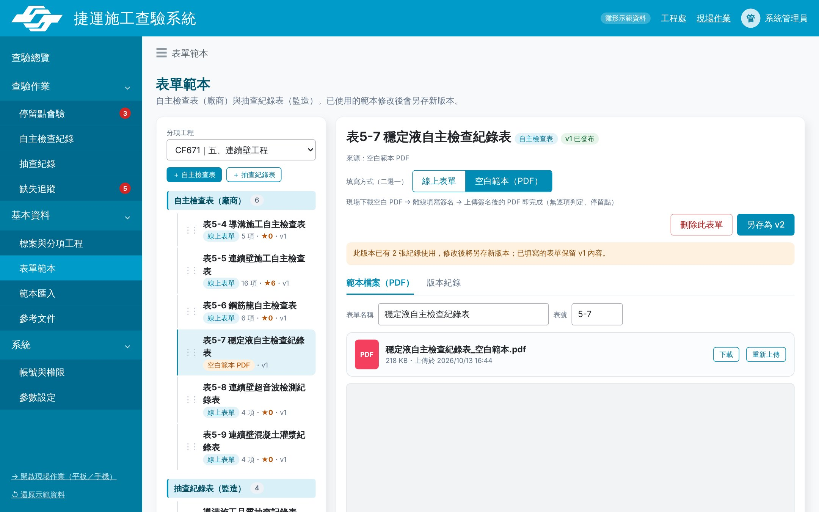
建立 PDF 自主檢查表：表5-7
格式複雜、習慣紙本填寫的表單，用空白範本 PDF
操作說明
1
選「空白範本（PDF）」
在範本編輯頁切換填寫方式
1
2
上傳空白 PDF
顯示檔名、大小、上傳時間，可預覽
2
3
清單標示
範本清單出現「空白範本 PDF」標籤
3
4
限制
PDF 表沒有逐項判定，不能設 ★停留點；本案例中表5-7 作為主表第 9 項的前置子表單

Slide 8
線上表單流程
A
表5-5 第 7 項（一般缺失）與第 8 項 ★垂直度（停留點缺失 → 會驗 → 線上抽查表）

Slide 9
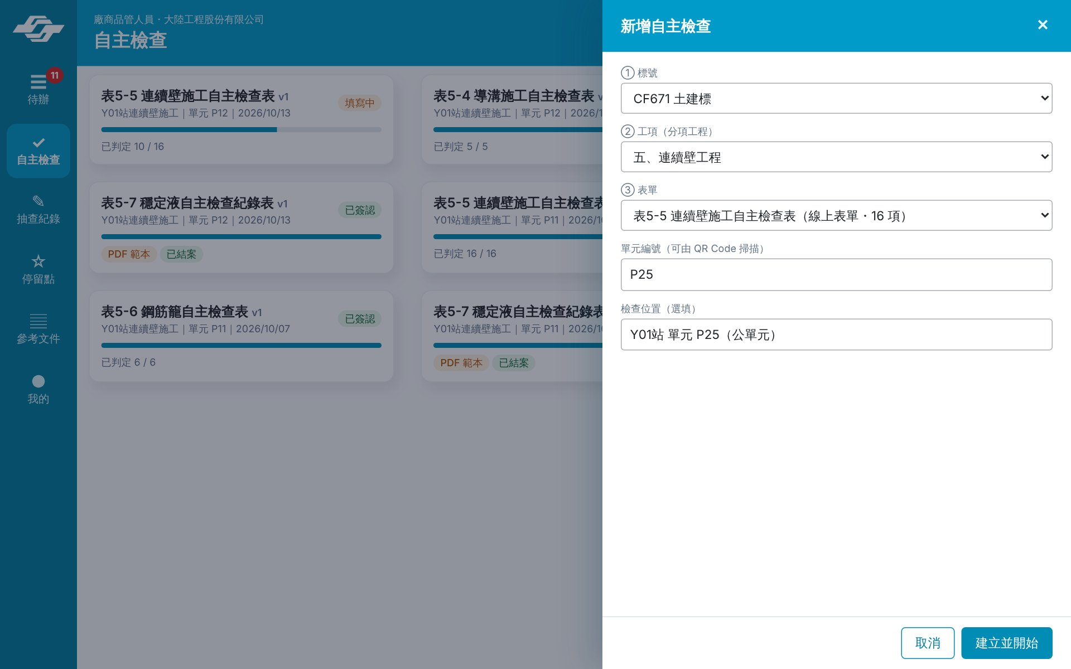
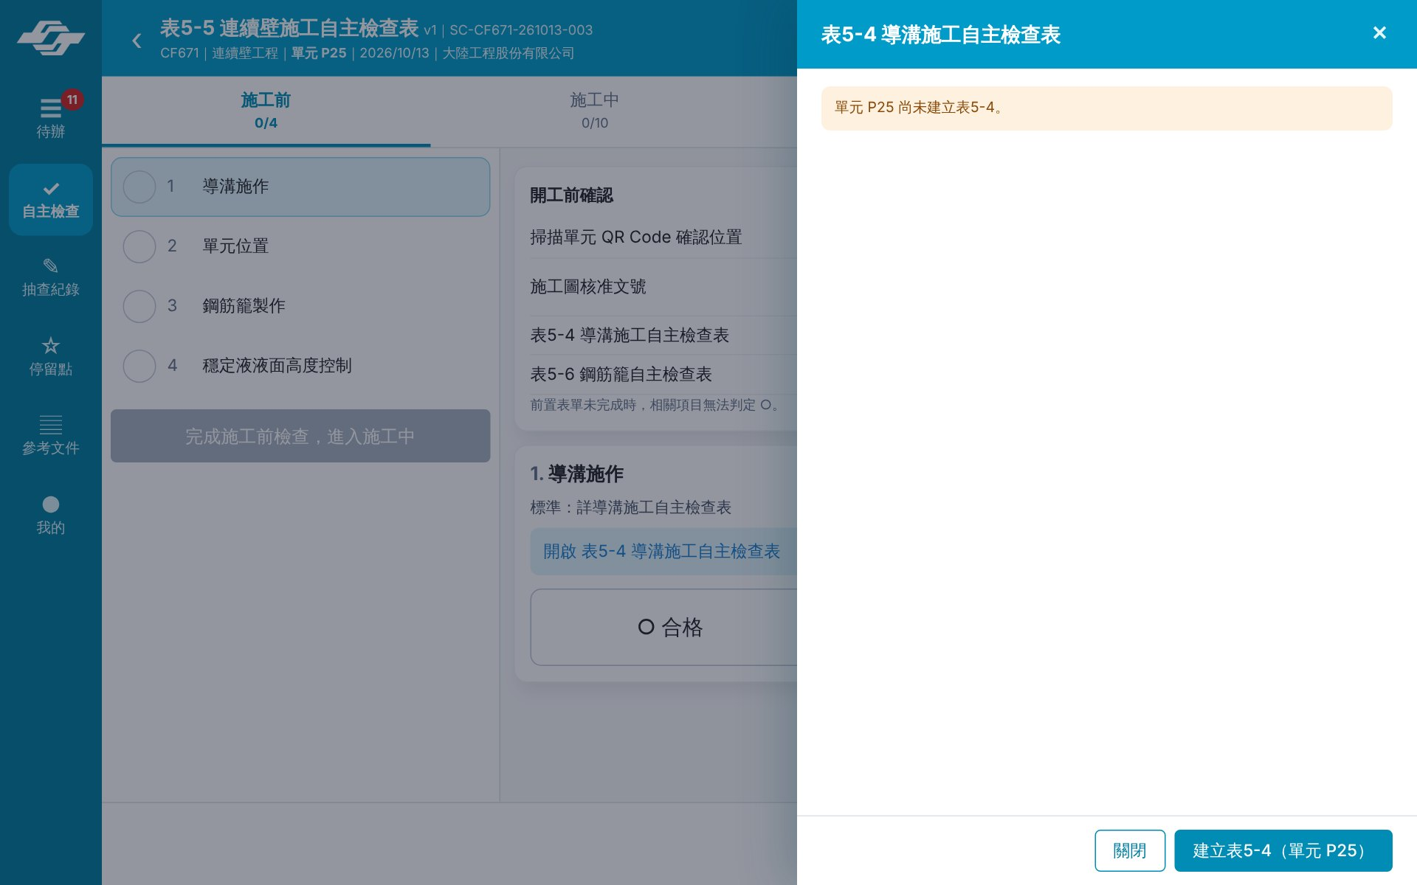
A1 新增表5-5，建立前置子表單
廠商品管人員在平板「＋新增自主檢查」
2
1
2
3
4
1
3
A
新增自主檢查（單元 P25）
B
前置子表單表5-4 尚未建立
① 標號 CF671 土建標 ② 工項：連續壁工程
③ 表單：表5-5（線上表單・16 項）
④ 單元 P25（可掃 QR 帶入）、位置
同單元已有填寫中的表5-5 時，系統直接開啟，不會重複建立
① 第 1 項「導溝施作」連結表5-4
② 系統提示「單元 P25 尚未建立表5-4」
③ 直接「建立表5-4（單元 P25）」，填完簽認後主表第 1 項才能判 ○

Slide 10
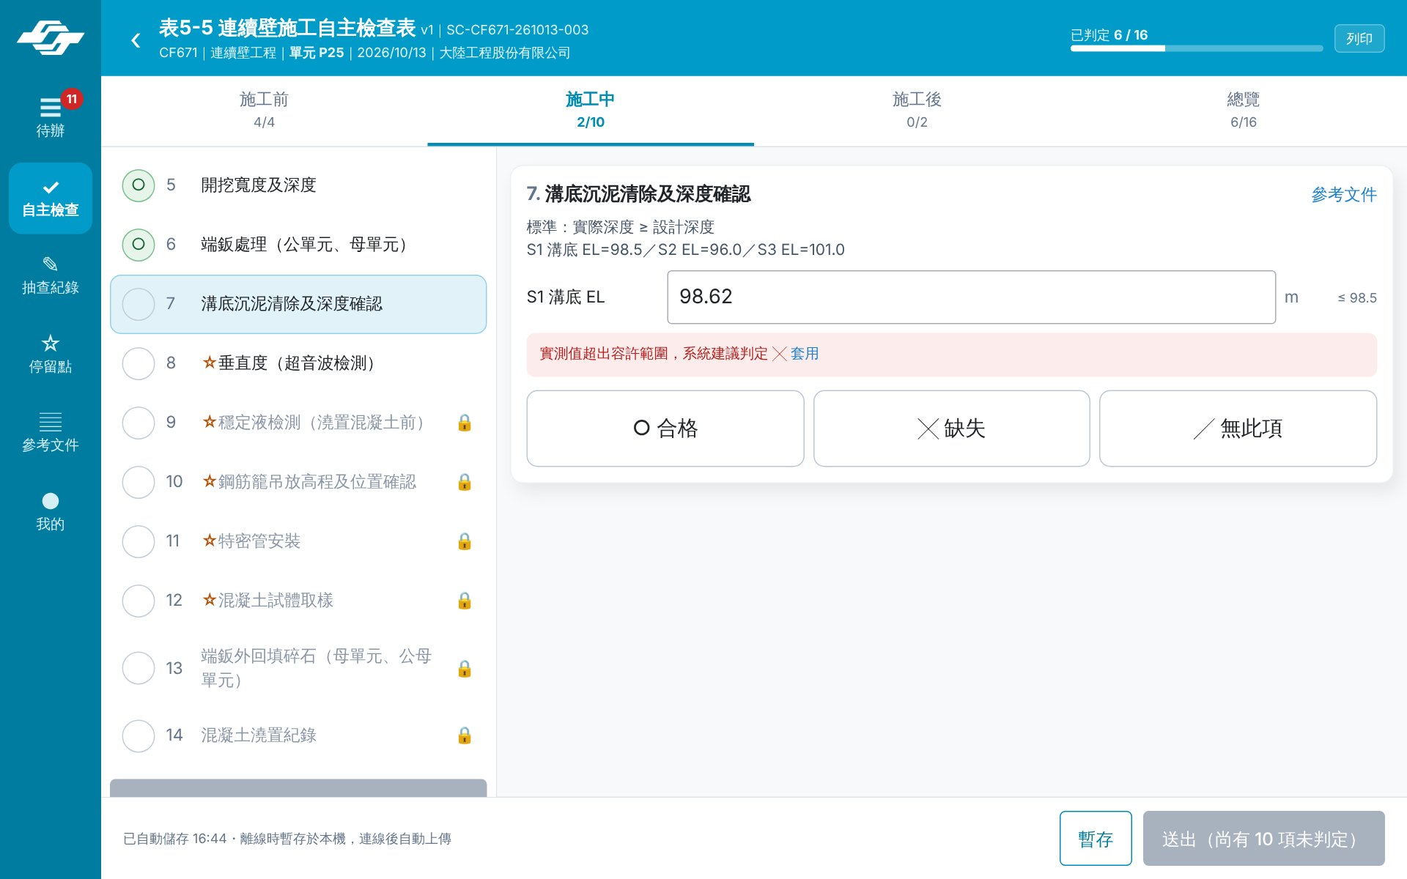
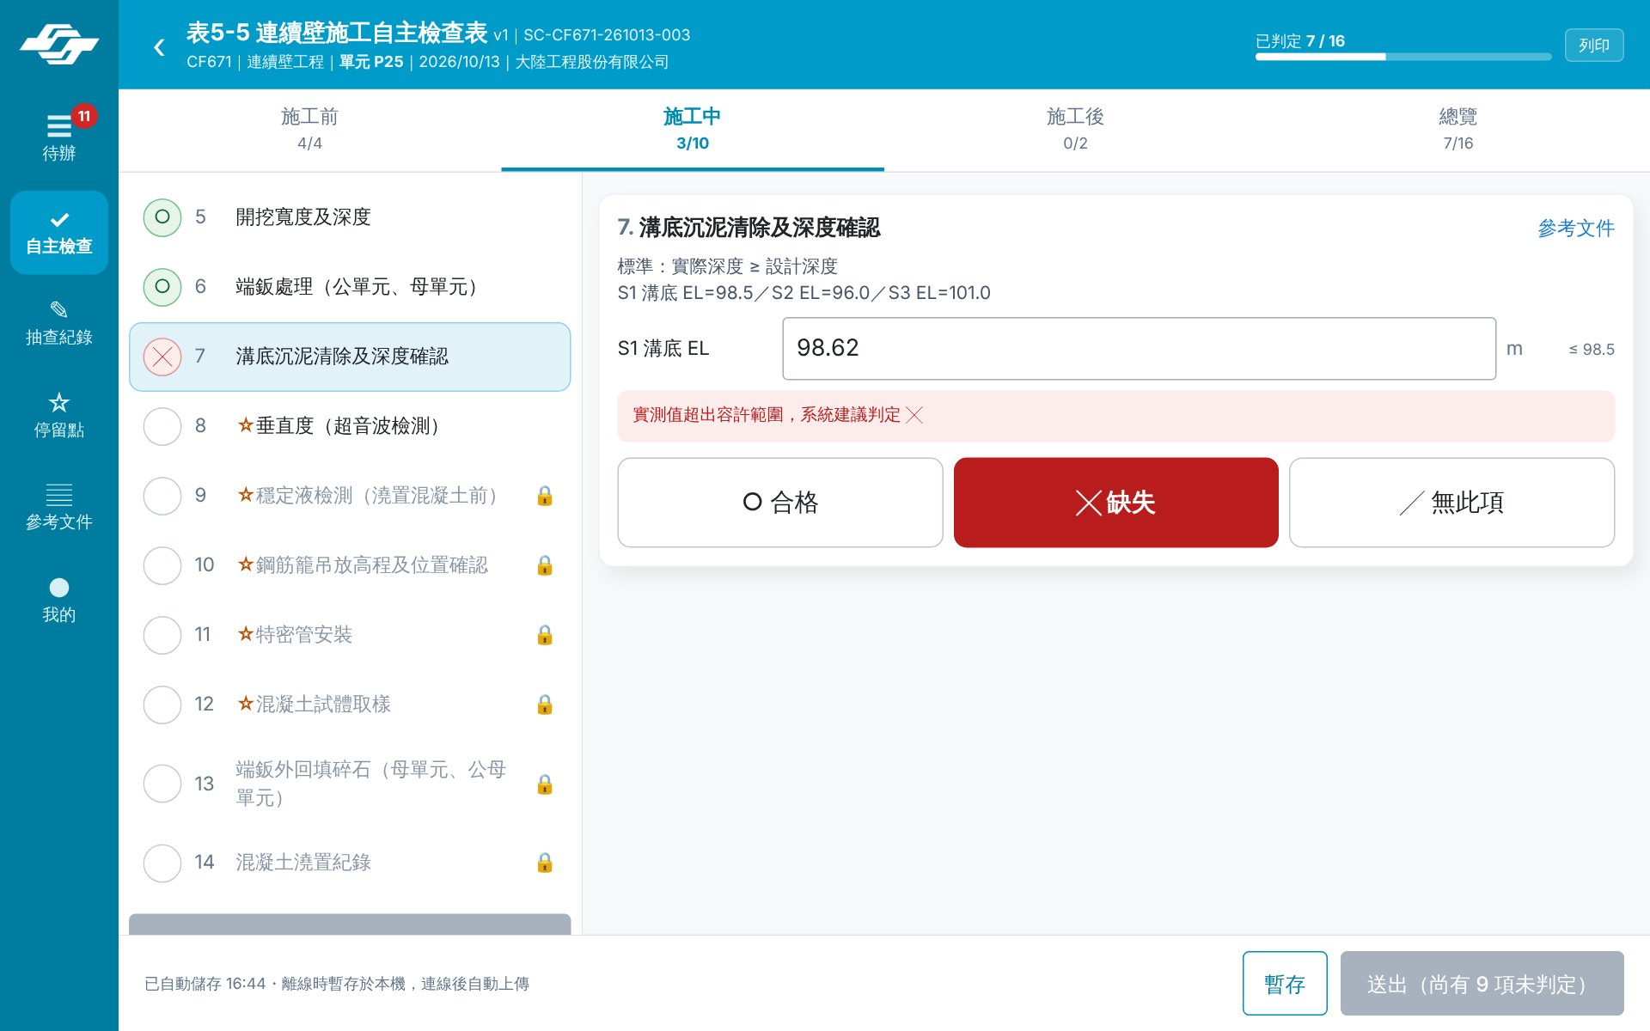
A2 一般項目有缺失：第 7 項溝底沉泥
輸入實測值，系統自動比對容許範圍並建議判定
1
1
2
2
A
輸入實測值
B
判定 ╳ 缺失
① S1 溝底 EL 輸入 98.62（標準：≦ 98.5）
② 系統提示「實測值超出容許範圍，建議判定 ╳」
① 項目清單顯示紅色 ╳
② 判定「╳ 缺失」；一般項目不會鎖住後續，可繼續填寫
缺失在表單送出簽認時自動建立（見 A7）

Slide 11
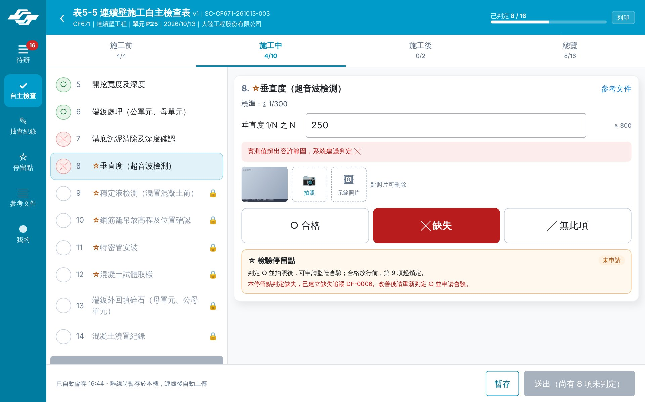
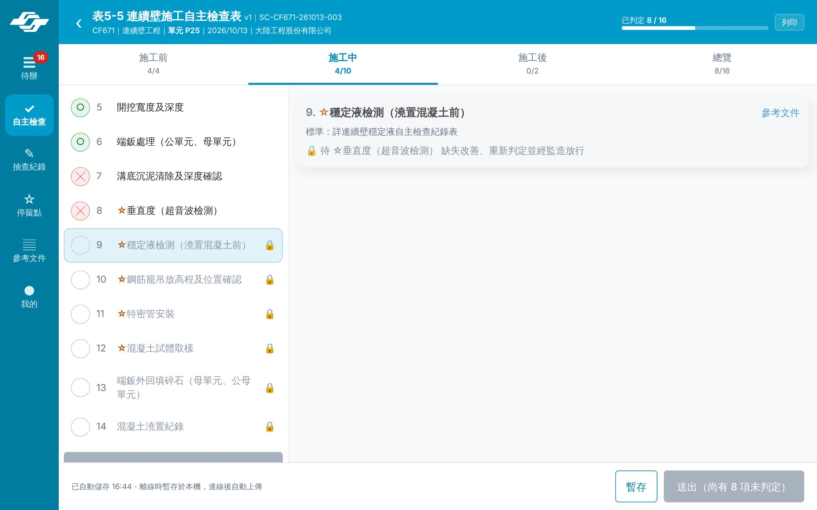
A3 ★停留點有缺失：第 8 項垂直度
停留點判 ╳ 時，系統立即建立缺失並鎖住後續項目
1
1
2
2
3
A
垂直度 N=250（標準 ≧ 300）
B
後續項目鎖定
① 輸入 1/N 的 N＝250，系統建議 ╳
② 拍照後判「╳ 缺失」
③ 停留點卡片：已建立缺失追蹤 DF-0006，改善後請重新判 ○ 並申請會驗
① 第 9 項顯示「待 ☆垂直度 缺失改善、重新判定並經監造放行」
② 第 9 項以後全部上鎖，避免未放行就繼續施工

Slide 12
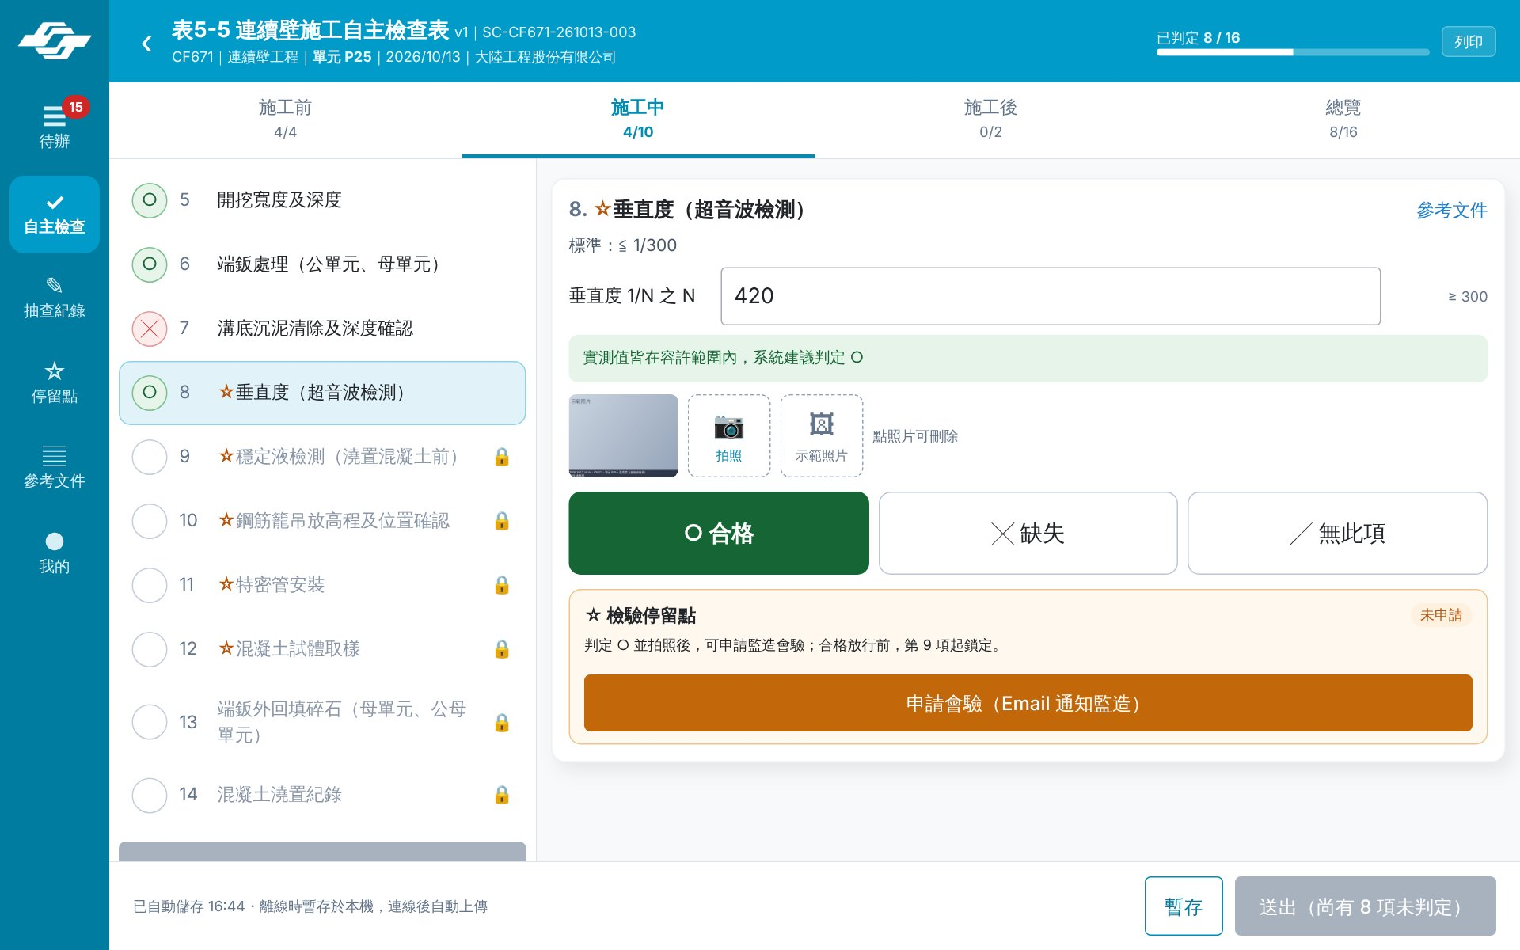
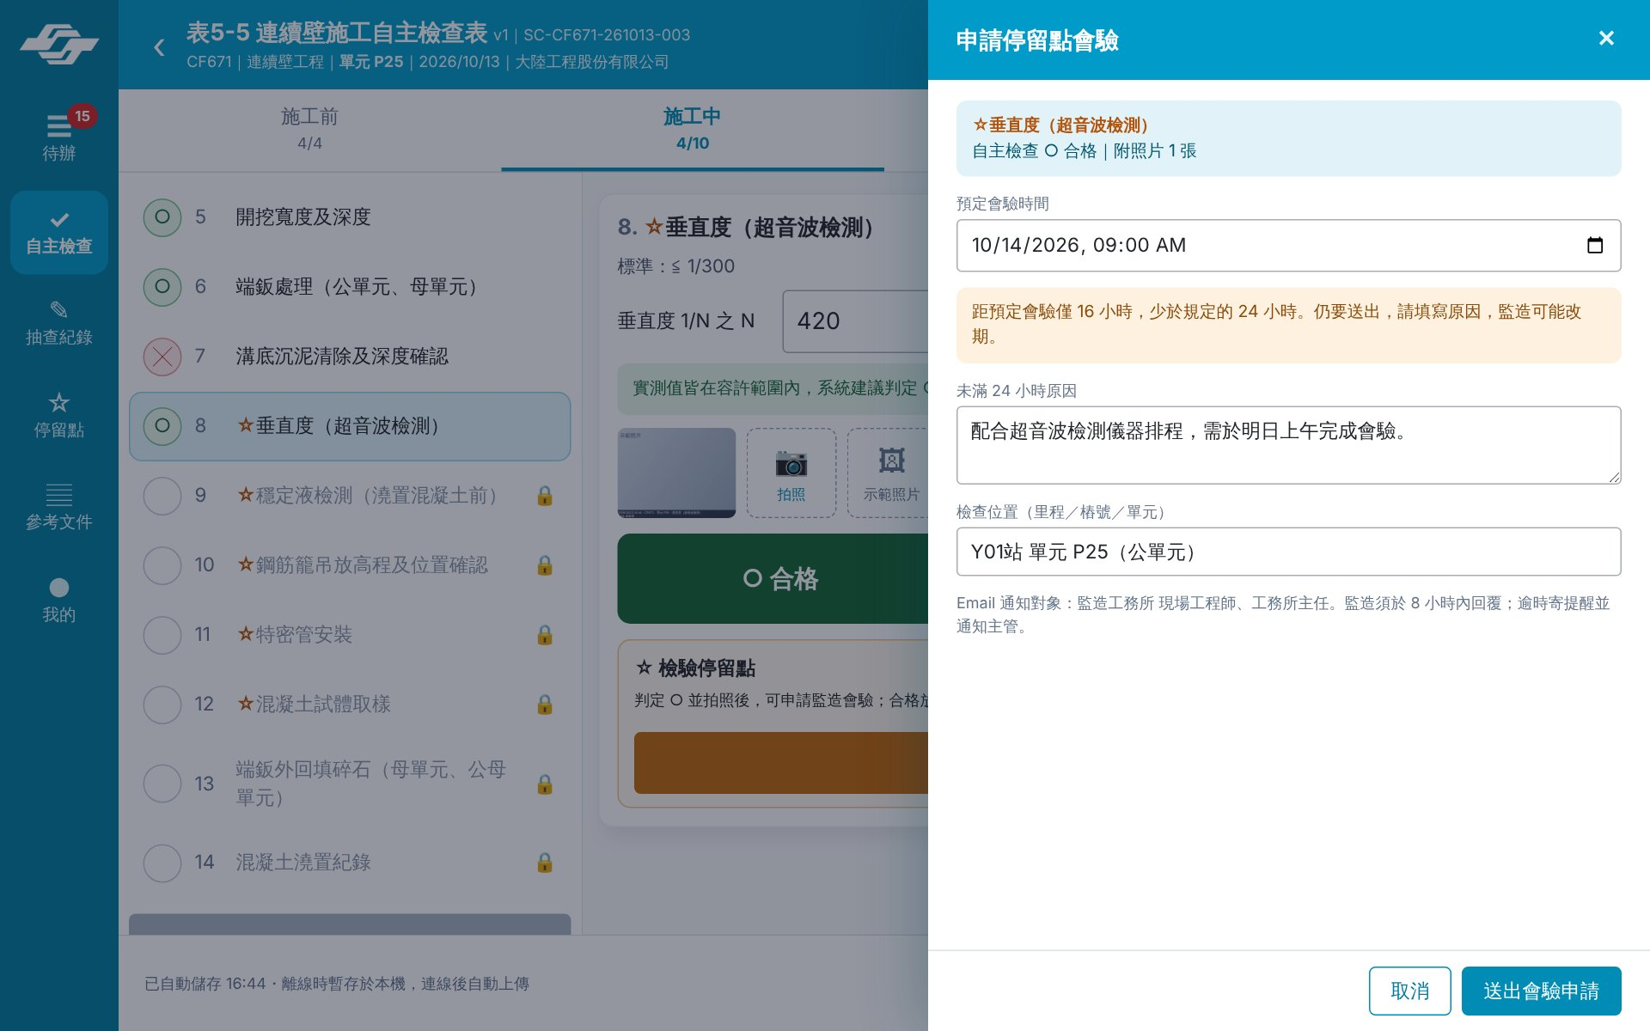
A4 改善後重新判 ○，申請會驗
重新檢測合格後判 ○，缺失轉「待複查」，接著申請停留點會驗
1
1
2
3
2
3
4
A
重新檢測 N=420
B
申請停留點會驗
① 重新檢測，N＝420，系統建議 ○
② 判「○ 合格」，缺失 DF-0006 自動轉「待複查」
③ 出現「申請會驗（Email 通知監造）」
① 預定會驗時間
② 不足 24 小時，系統提示為短時間申請
③ 填寫原因
④ 送出：Email 通知工務所，開始 8 小時回覆倒數

Slide 13
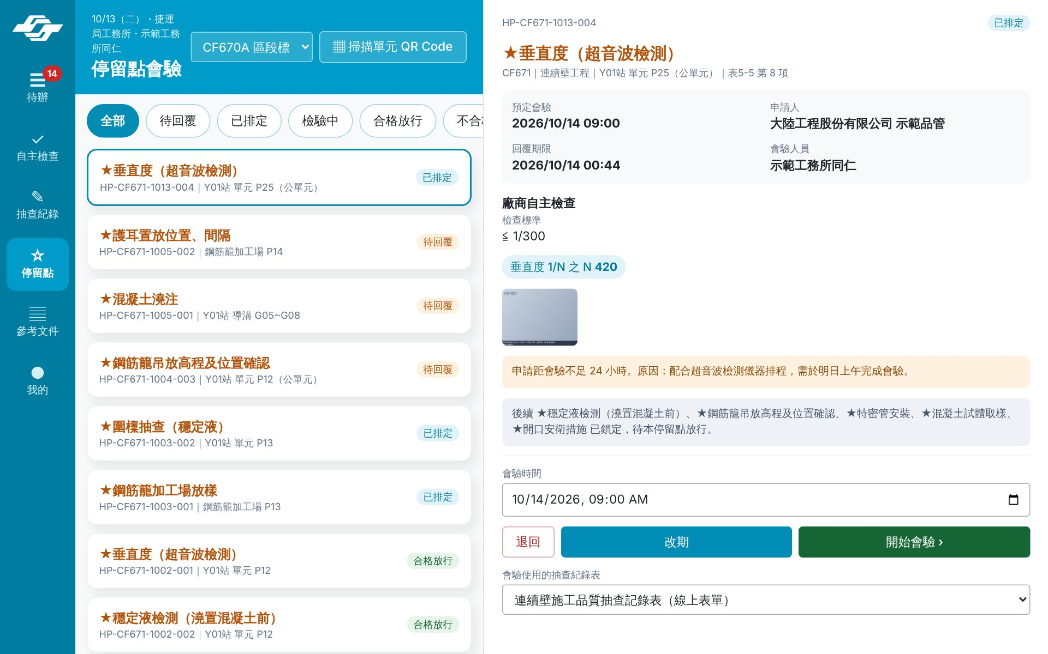
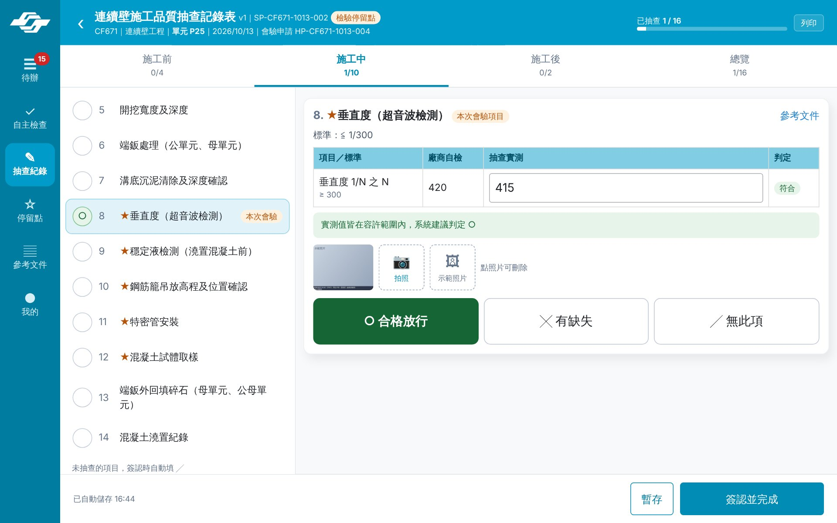
A5 工務所排定並開始會驗（線上抽查表）
工務所同仁在申請詳情排定時間，按「開始會驗」自動建立抽查紀錄
1
2
1
3
2
3
4
4
A
會驗申請詳情
B
SP-5 抽查紀錄
① 帶入廠商自檢值 N 420 與照片
② 確認會驗時間（可改期、退回）
③ 「開始會驗」
④ 會驗使用的抽查表：預設線上 SP-5
① 「本次會驗」項目自動帶入廠商自檢 420
② 工務所填抽查實測 415
③ 判「○ 合格放行」
④ 「簽認並完成」

Slide 14
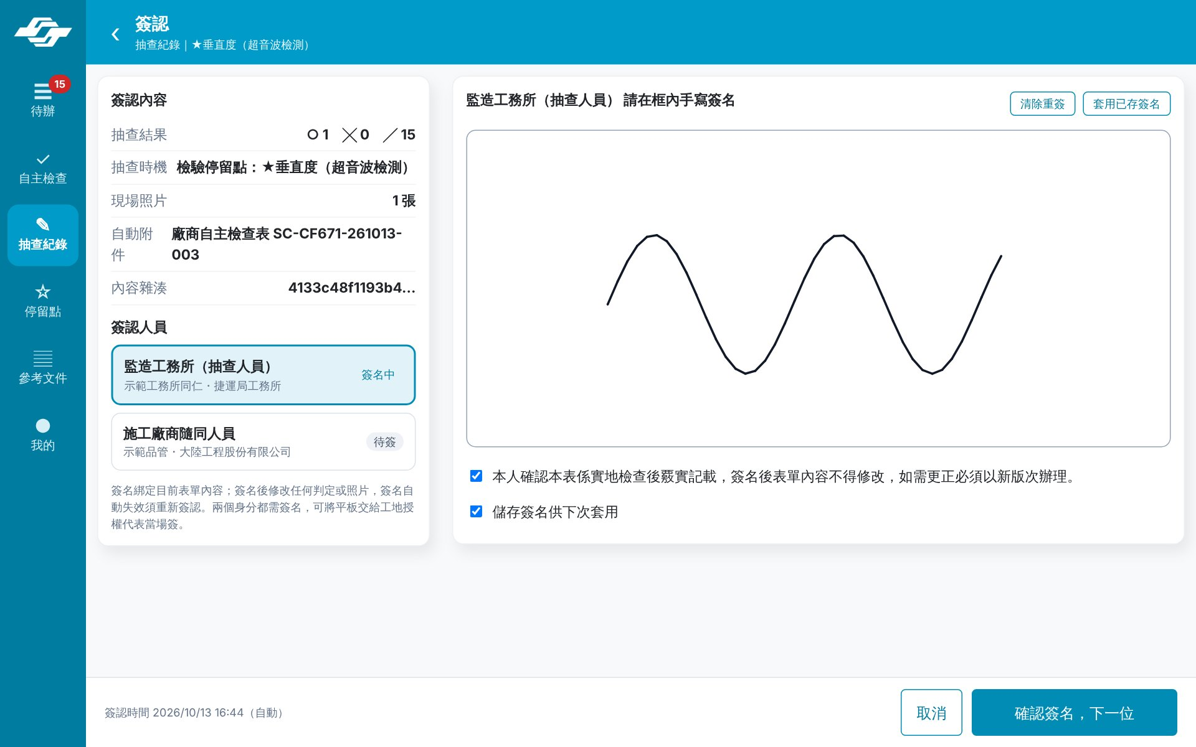
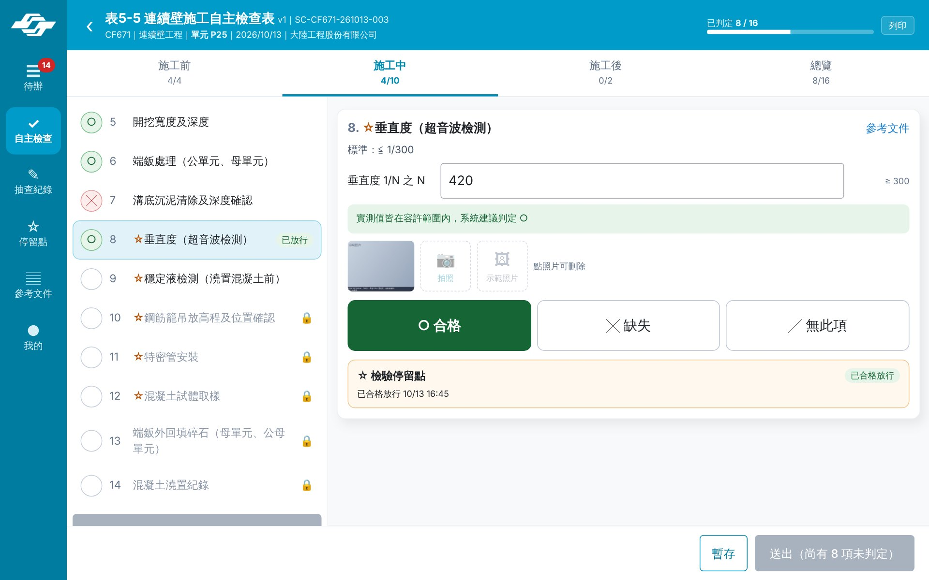
A6 抽查簽認 → 停留點放行
兩人手寫簽認後，結果自動回寫到廠商的自主檢查表
1
3
1
2
2
3
A
抽查紀錄手寫簽認
B
廠商端自動更新
① 簽認內容：抽查結果、停留點、照片、內容雜湊
② 依序：監造工務所（抽查人員）→ 施工廠商隨同人員
③ 手寫簽名
① 第 8 項顯示「已放行」
② 第 9 項解鎖，可以繼續填寫
③ 停留點卡片「已合格放行」與時間

Slide 15
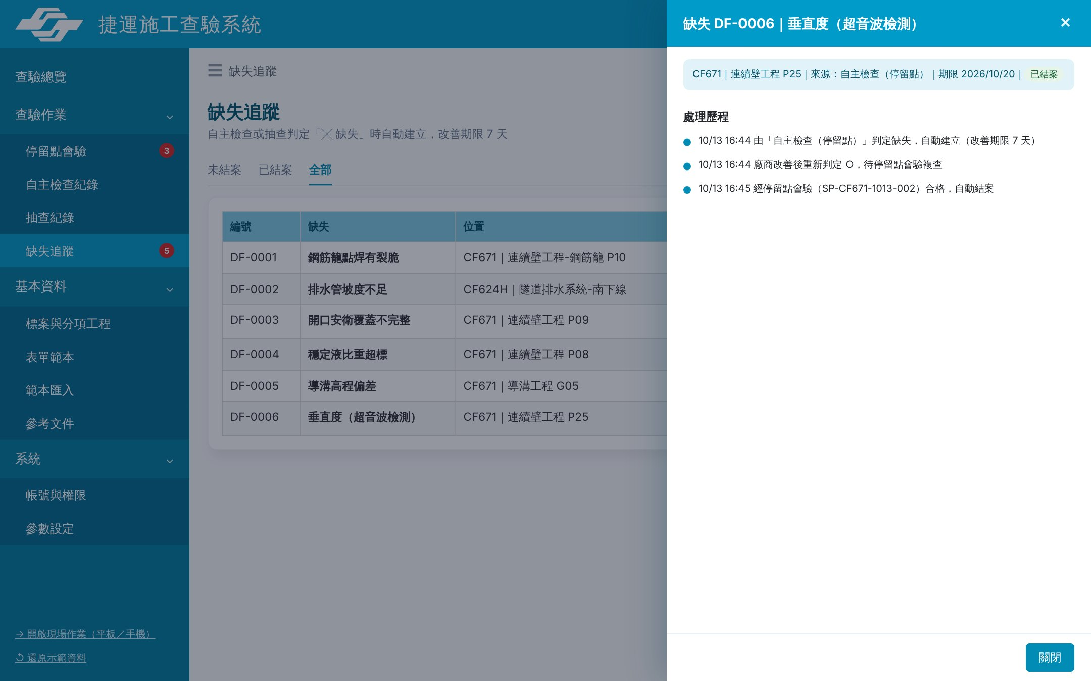
A6 停留點缺失自動結案
後台「缺失追蹤」可看到 DF-0006 的完整處理歷程，不需人工結案
操作說明
1
判 ╳ 時自動建立
來源「自主檢查（停留點）」，改善期限 7 天
1
2
3
2
改善後重新判 ○
缺失自動轉「待複查」
3
會驗合格自動結案
註明是哪一張抽查紀錄合格放行
Notes:
停留點會驗本身就是對改善結果的複查，所以會驗合格時缺失自動結案，不需要工務所再操作一次。

Slide 16
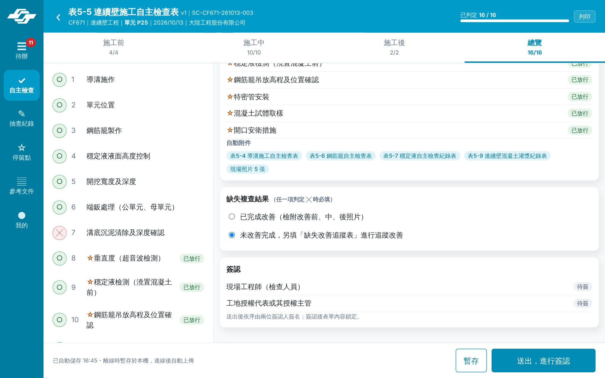
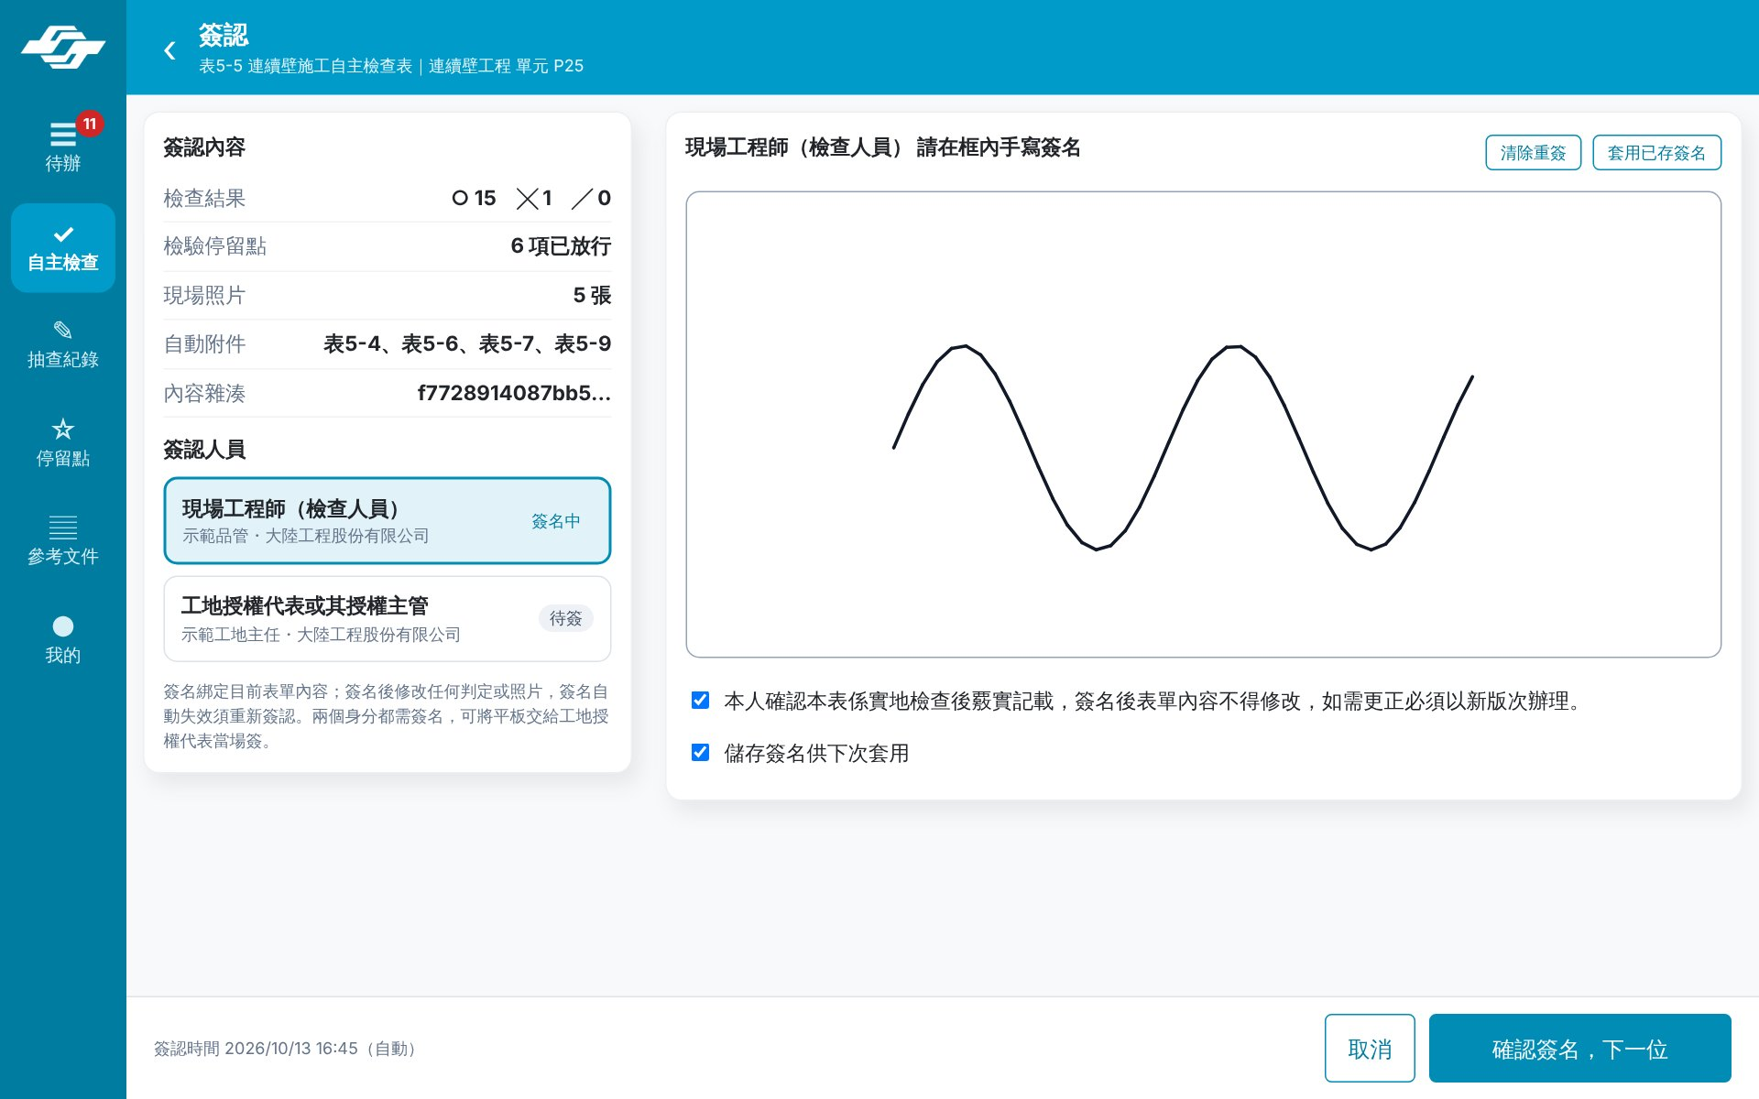
A7 送出前總覽與兩人簽認
所有停留點都放行後才能送出；有缺失要先選「缺失複查結果」
1
1
3
2
2
3
A
送出前總覽
B
自主檢查表簽認
① 停留點全部「已放行」，才能送出（否則紅字提示）
② 第 7 項仍有缺失 → 選「未改善完成，另填缺失改善追蹤表」
③ 送出，進入簽認
① 簽認內容：○15 ╳1、6 項停留點已放行、自動附件表5-4／5-6／5-7／5-9
② 依序：現場工程師 → 工地授權代表
③ 簽完鎖定，第 7 項自動建立缺失追蹤

Slide 17
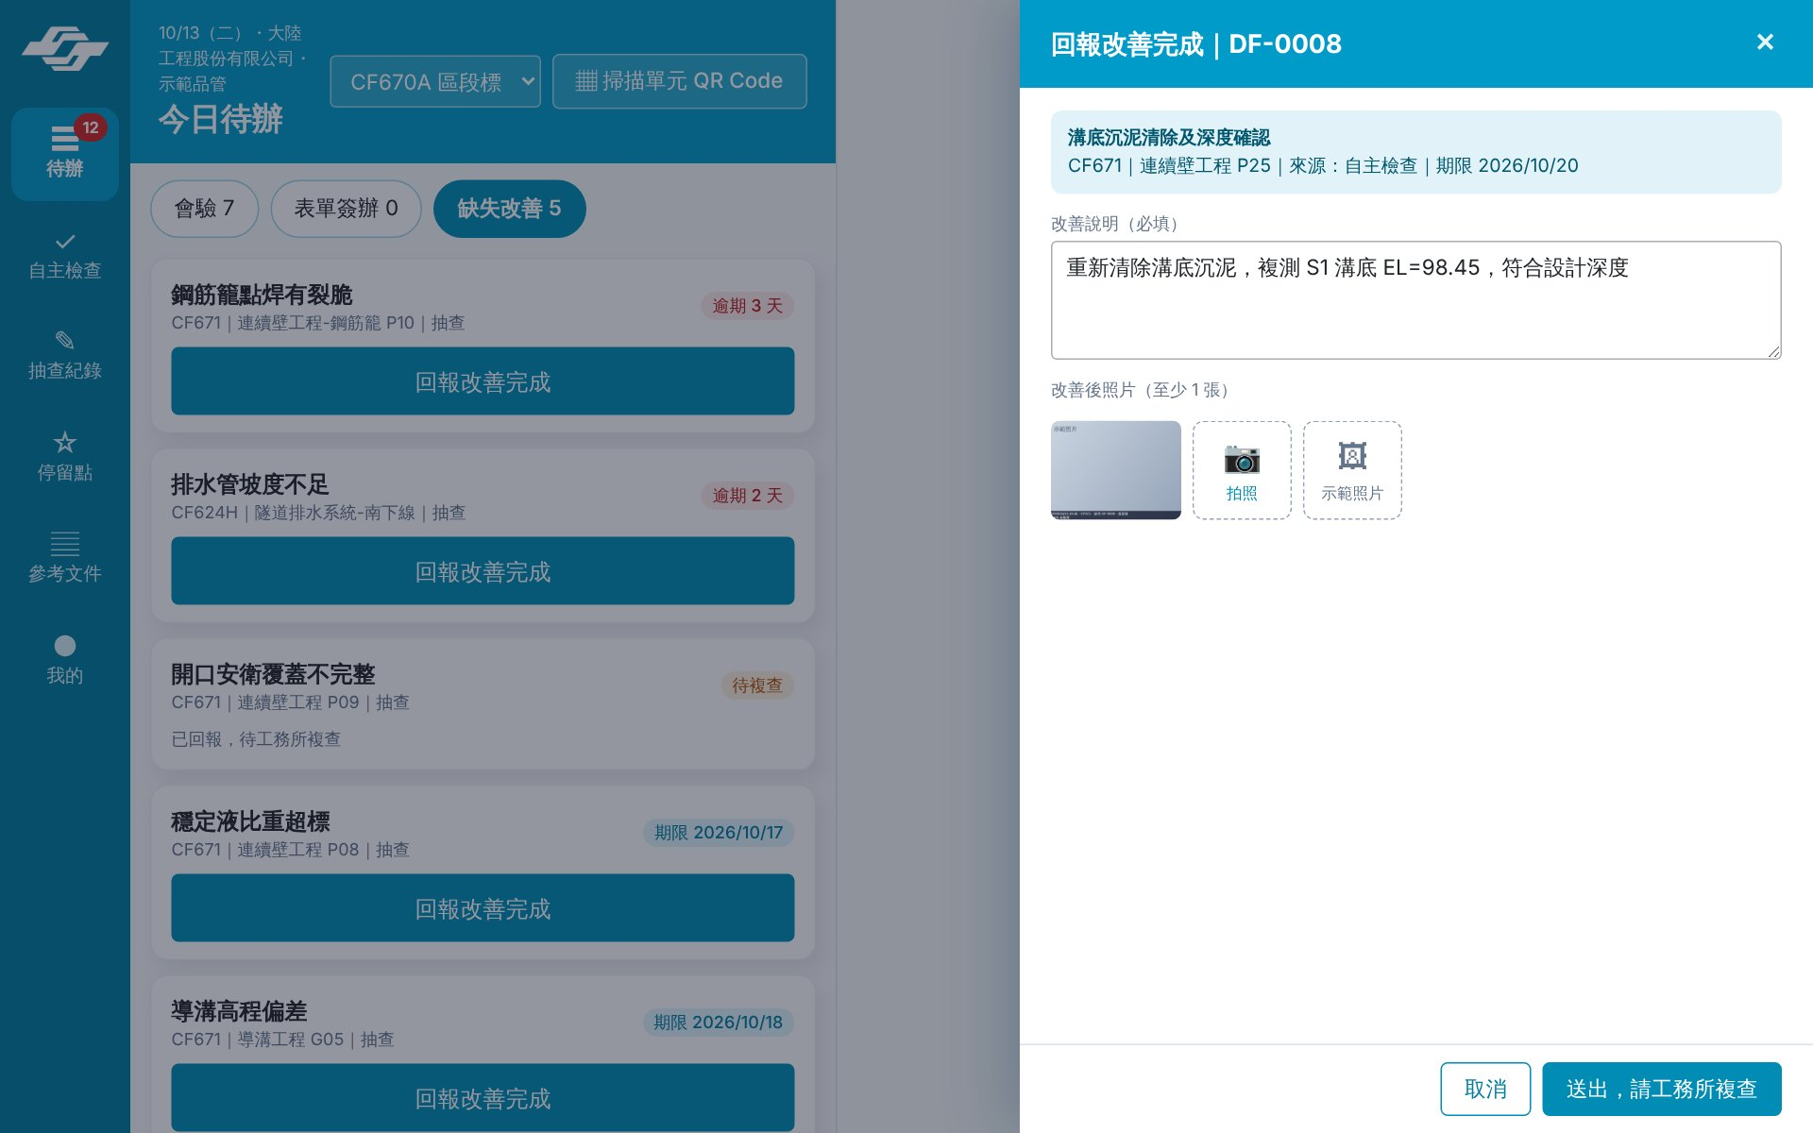
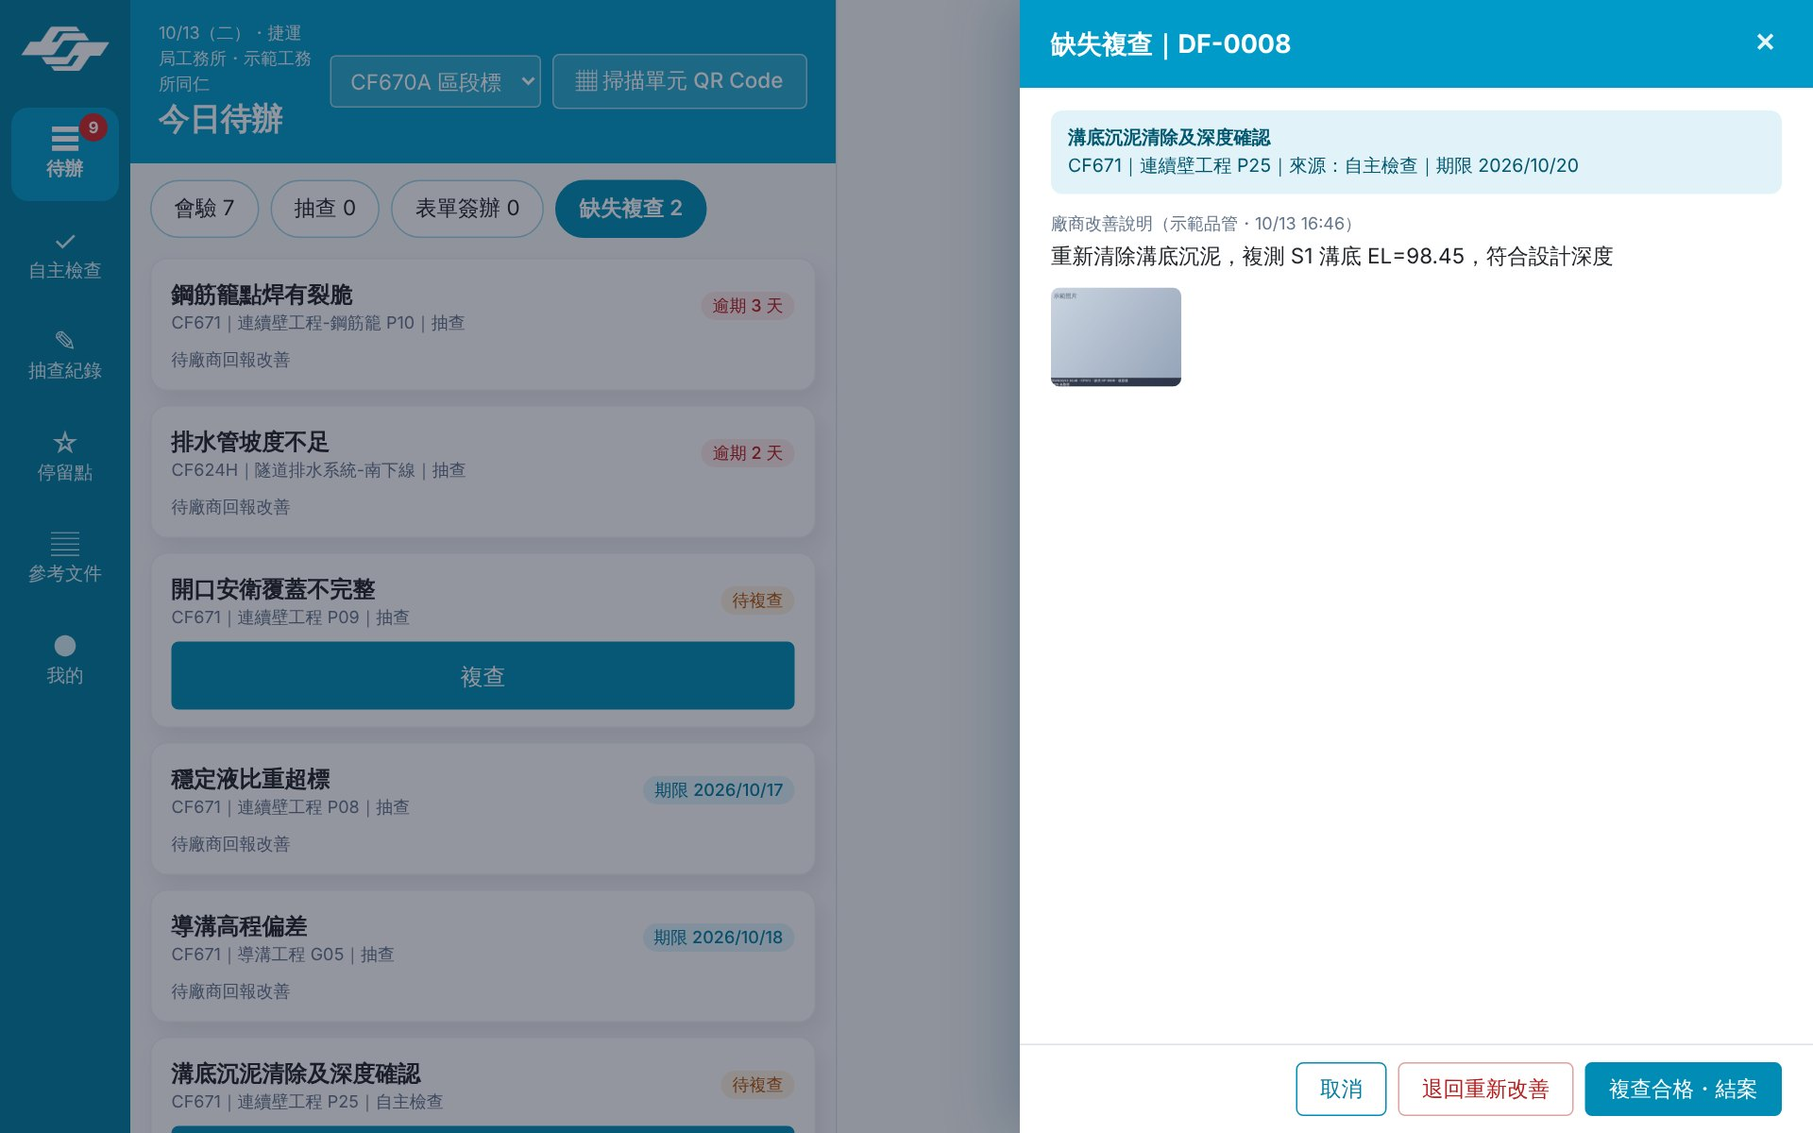
A8 缺失改善回報與複查結案
第 7 項溝底沉泥：廠商附說明與照片回報，工務所看過後結案
1
1
2
2
3
3
4
A
廠商：回報改善完成
B
工務所：缺失複查
① 改善說明：重新清除沉泥，複測 EL=98.45
② 附改善後照片（至少 1 張）
③ 送出，請工務所複查
① 看廠商改善說明
② 看改善照片
③ 不合格可退回（須填原因）
④ 合格按「複查合格・結案」

Slide 18
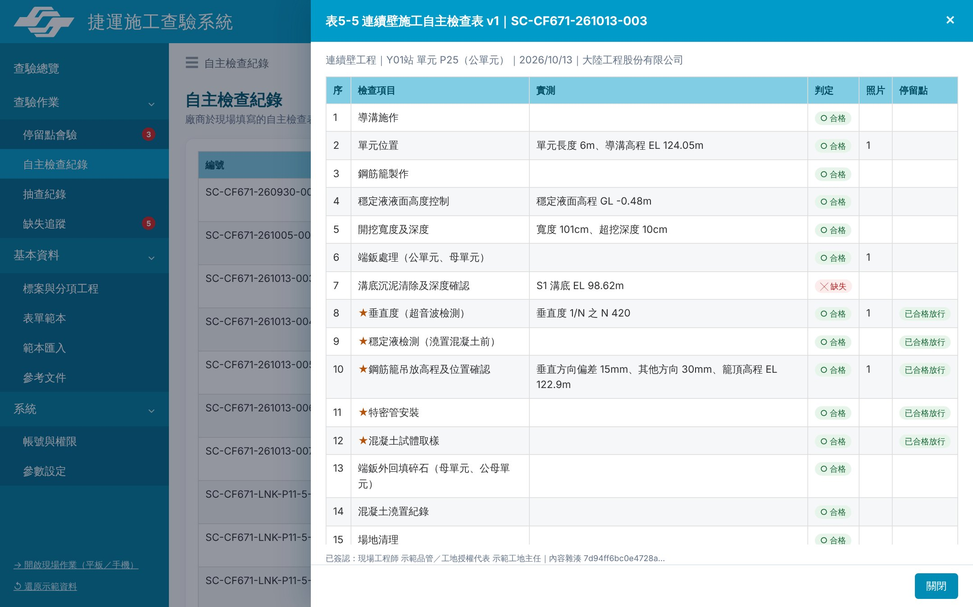
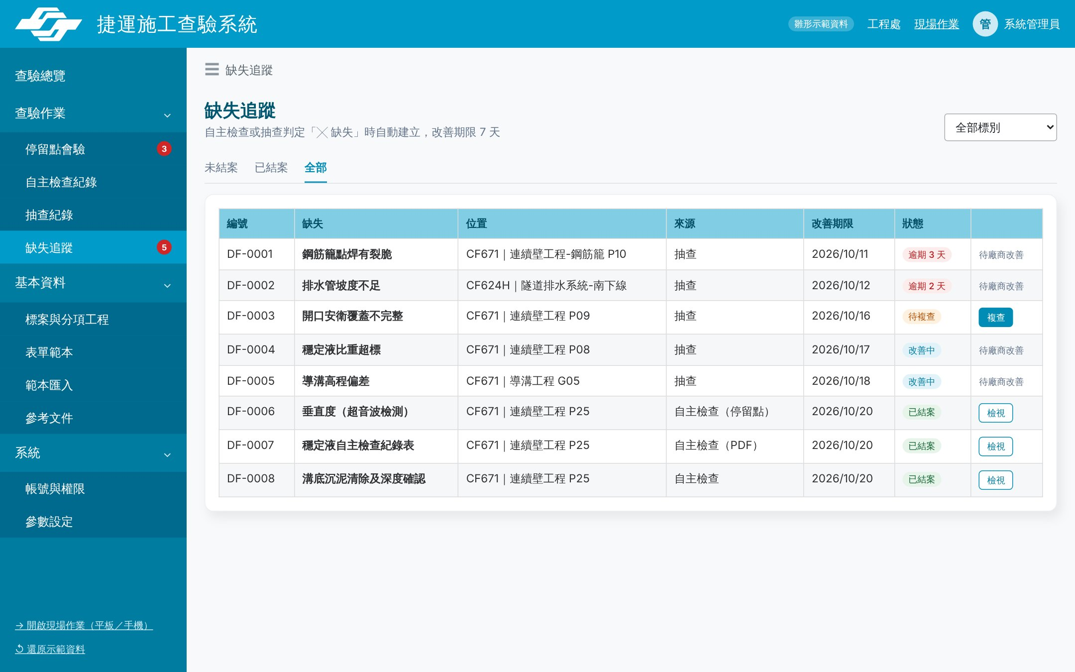
A9 結果查詢
後台可查到這張表的每一項結果、停留點放行狀態與所有缺失的處理情形
1
2
A
自主檢查紀錄詳情（P25）
B
缺失追蹤（全部）
① 第 7 項 ╳ 缺失與實測值
② 各停留點「已合格放行」
底部有簽認人、時間與內容雜湊
DF-0006 垂直度：會驗合格自動結案
DF-0007 穩定液（PDF）：複查結案（見 B 流程）
DF-0008 溝底沉泥：複查結案

Slide 19
A 小結：線上表單的資料怎麼串
一次輸入，系統自動把資料帶到下一個步驟
自主檢查表
表5-5
會驗申請
HP-…
抽查紀錄
SP-5
缺失追蹤
DF-…
自檢 → 會驗申請
停留點判 ○ 後申請：自動帶入檢查標準、廠商實測值、照片、單元位置
會驗申請 → 抽查紀錄
開始會驗：自動建立抽查表，標示本次會驗項目，帶入廠商自檢值供對照
抽查紀錄 → 自檢表
合格：停留點放行、後續項目解鎖；不合格：建立缺失，改善後可重新申請
各表 → 缺失追蹤
自檢 ╳、停留點 ╳、抽查有缺失都自動建立；停留點會驗合格自動結案

Slide 20
空白範本 PDF 流程
B
表5-5 第 9 項 ★穩定液檢測：前置子表單表5-7 用 PDF，會驗改用 PDF 抽查表 SP-7

Slide 21
B 流程說明：PDF 表單在哪裡出現
PDF 自檢表不能設停留點，所以停留點仍在線上主表；PDF 用在「前置子表單」與「會驗抽查表」
表5-5（線上）
第 9 項 ★穩定液檢測
判 ○ 申請
會驗申請
選 PDF 表
SP-7（PDF）
穩定液施工品質抽查記錄表
結案後主表才能判 ○
並列為自動附件
主任加簽結案、判定合格 → 第 9 項停留點放行
表5-7（PDF）
穩定液自主檢查紀錄表
B1～B4 表5-7（PDF 子表單）
下載鎖定 → 離線填寫 → 上傳時選「有缺失」→ 憑證加簽結案 → 自動建立缺失 → 回報改善、複查結案 → 主表第 9 項判 ○、申請會驗
B5～B7 SP-7（PDF 抽查表）
工務所開始會驗時選 SP-7 → 下載鎖定 → 上傳判定「合格」、轉廠商簽名 → 廠商上傳簽名版 → 主任憑證加簽結案 → 停留點放行

Slide 22
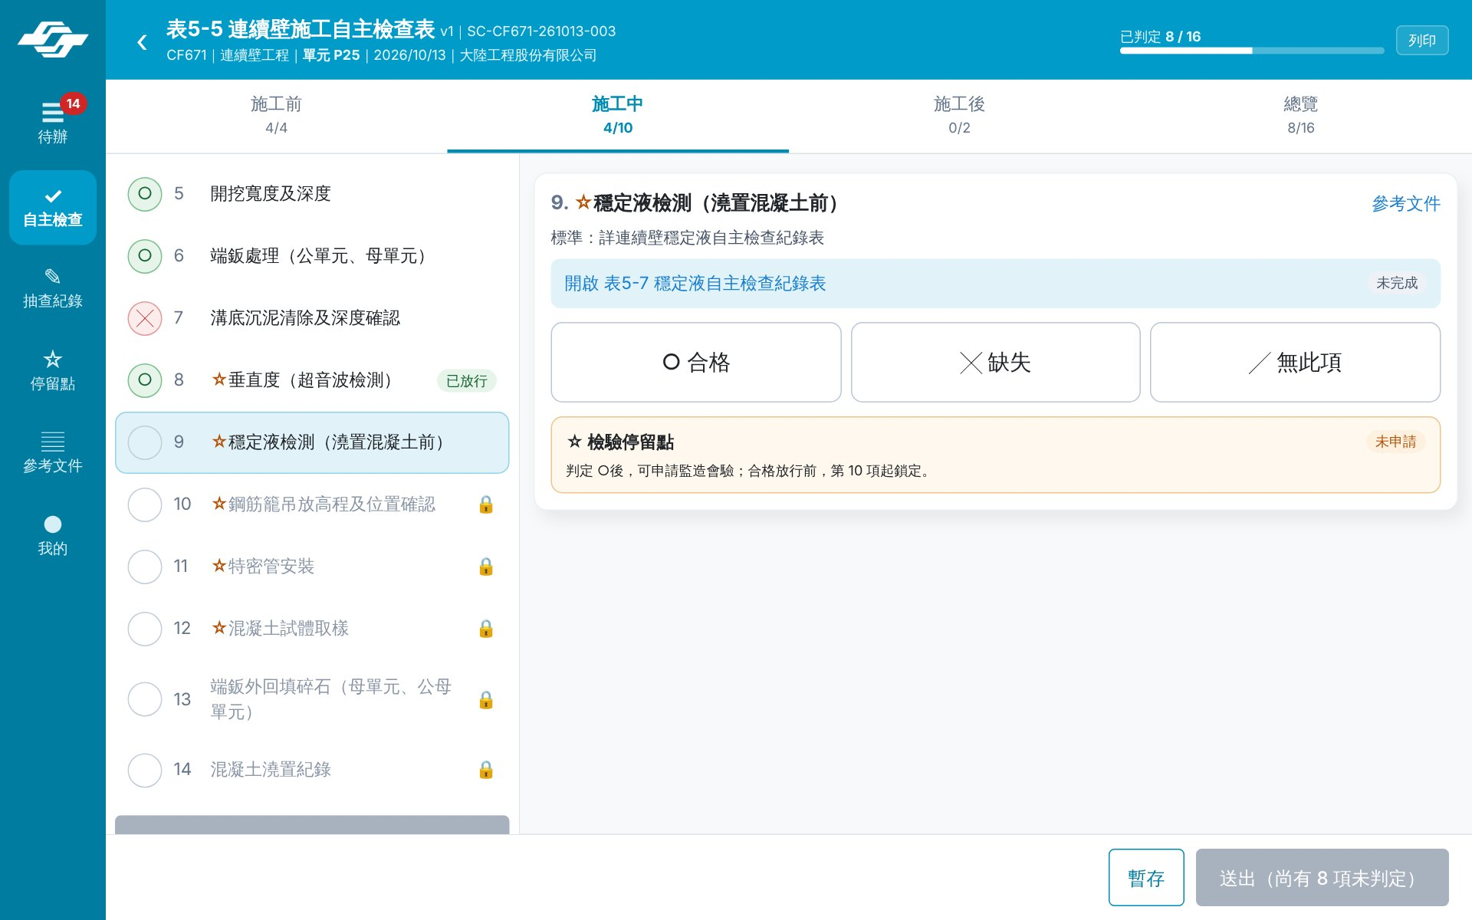
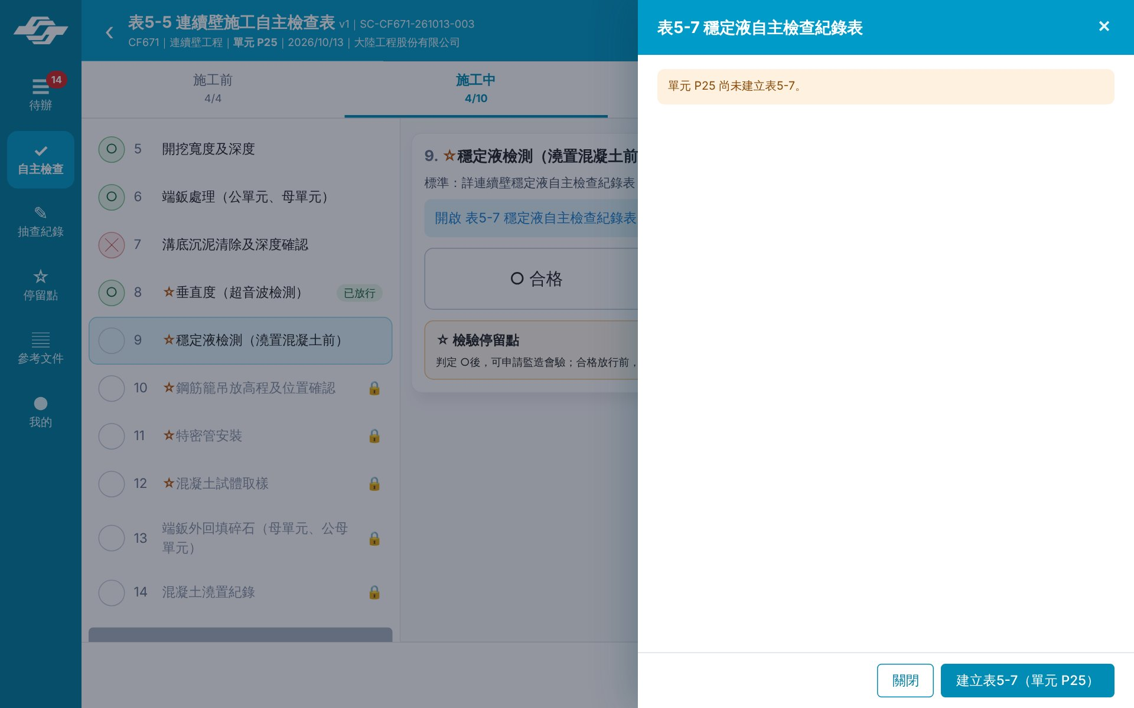
B1 第 9 項需要表5-7（PDF 子表單）
第 8 項放行後第 9 項解鎖；判 ○ 之前必須先完成表5-7
1
1
2
2
A
第 9 項 ★穩定液檢測
B
建立表5-7
① 連結表單：表5-7 穩定液自主檢查紀錄表（未完成）
② 檢驗停留點：判 ○ 後可申請會驗
① 提示「單元 P25 尚未建立表5-7」
② 「建立表5-7（單元 P25）」，直接進入 PDF 辦理畫面

Slide 23
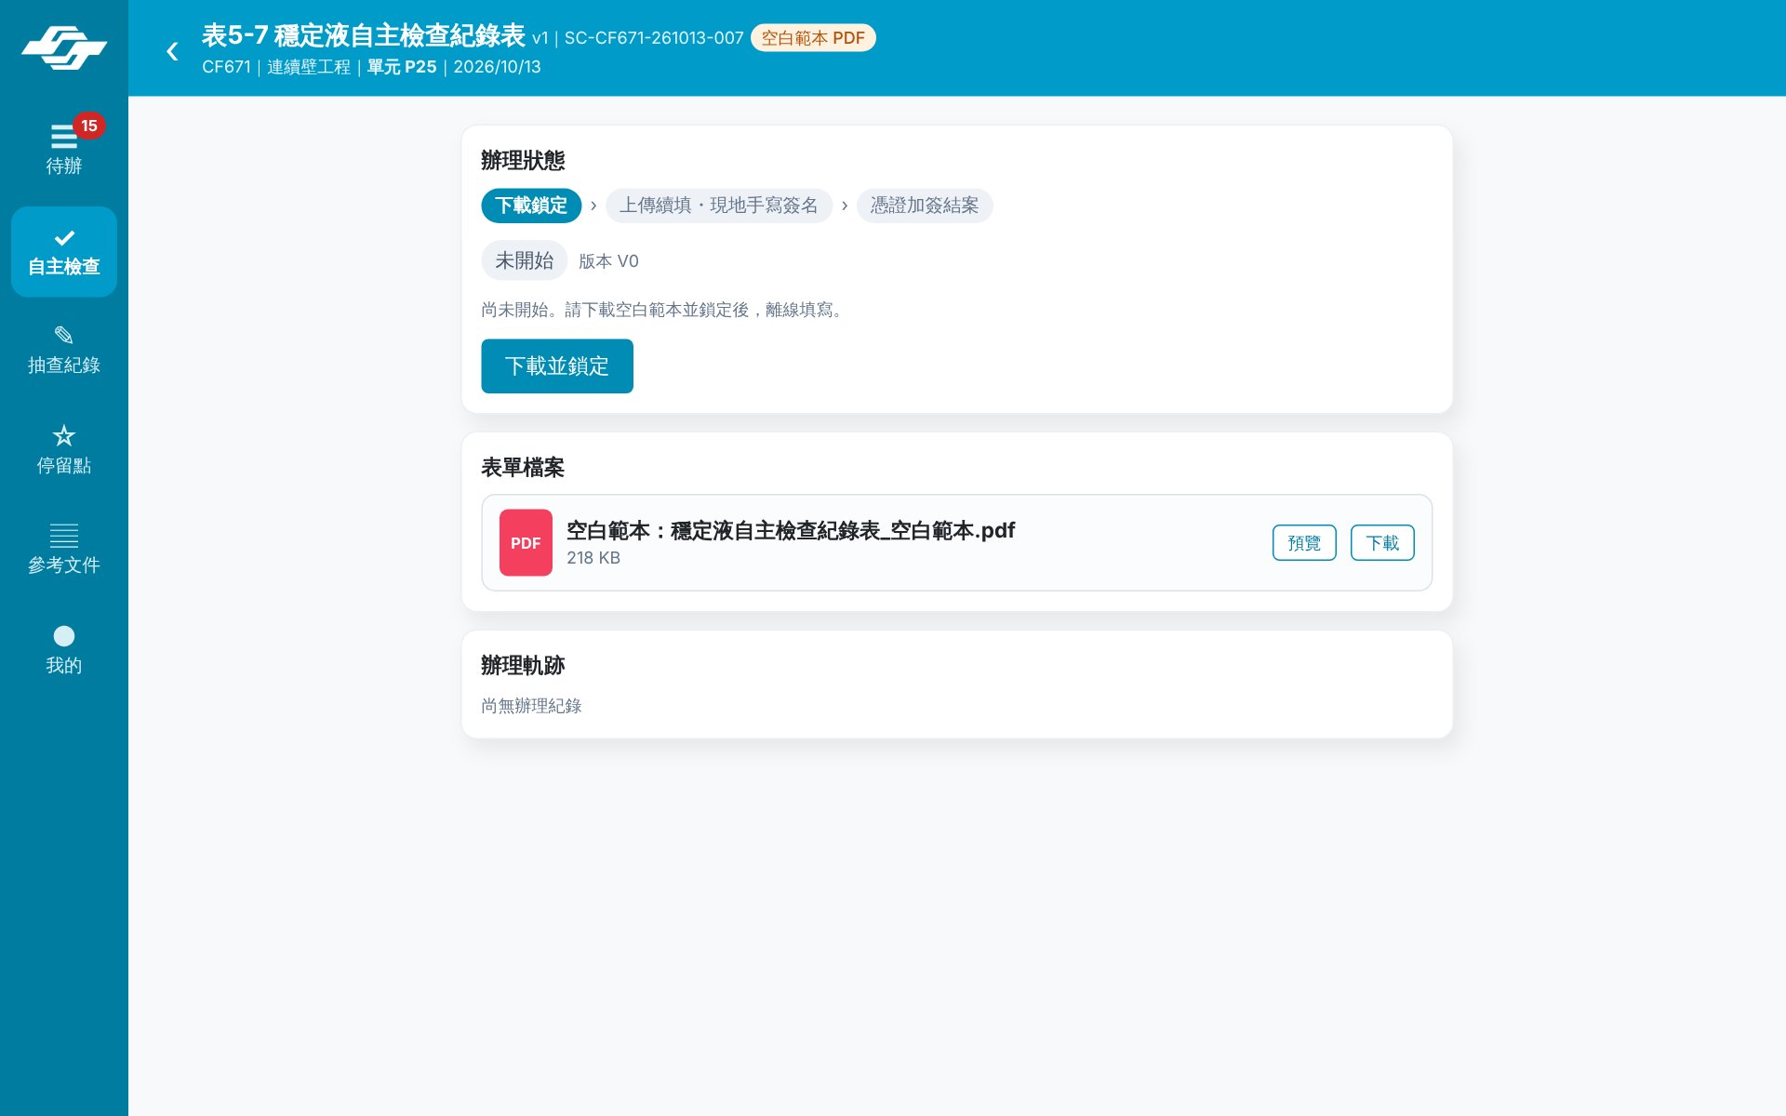
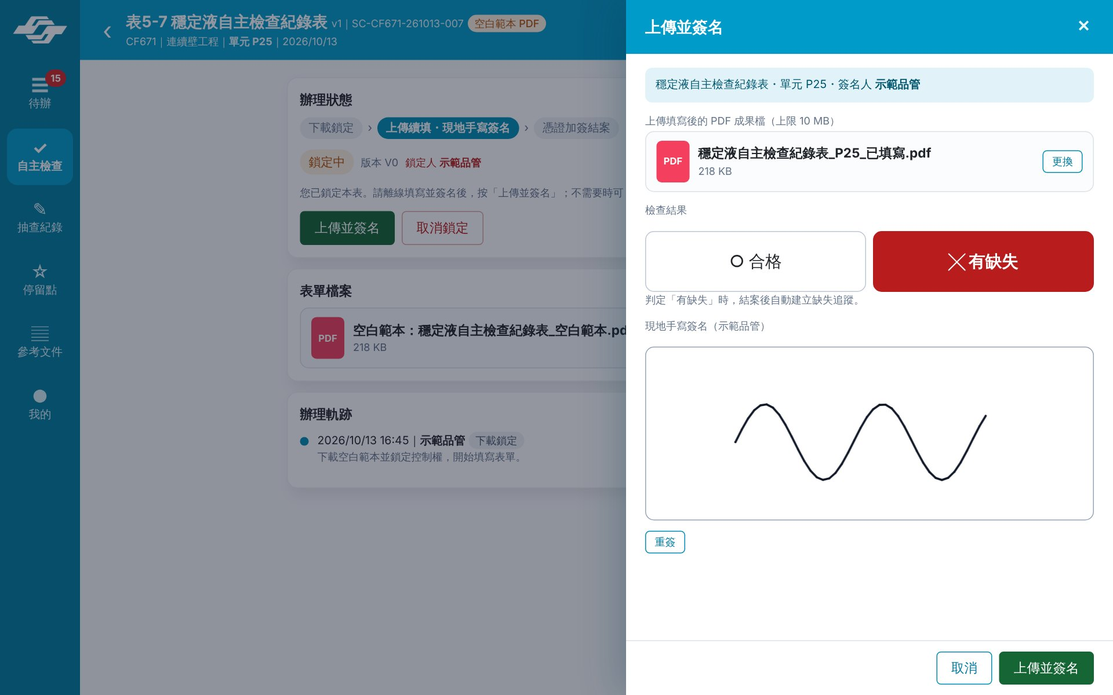
B2 PDF 下載鎖定，上傳時判「有缺失」
廠商下載空白範本離線填寫；發現穩定液比重超標，上傳時選「有缺失」
1
1
2
2
3
4
A
表5-7 未開始
B
上傳並簽名
① 「下載並鎖定」：下載空白範本並取得控制權
② 空白範本可預覽、下載
① 上傳填寫後的 PDF
② 檢查結果選「╳ 有缺失」
③ 現地手寫簽名
④ 上傳並簽名 → 待流轉

Slide 24
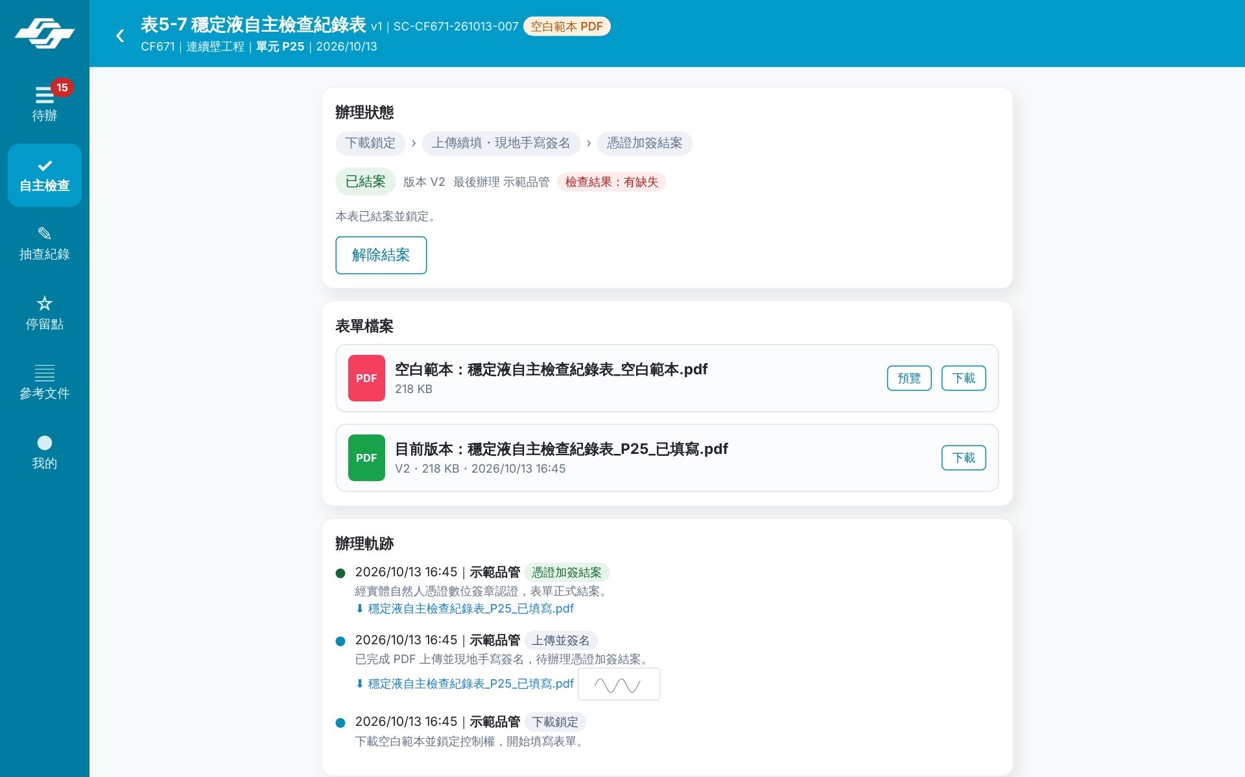
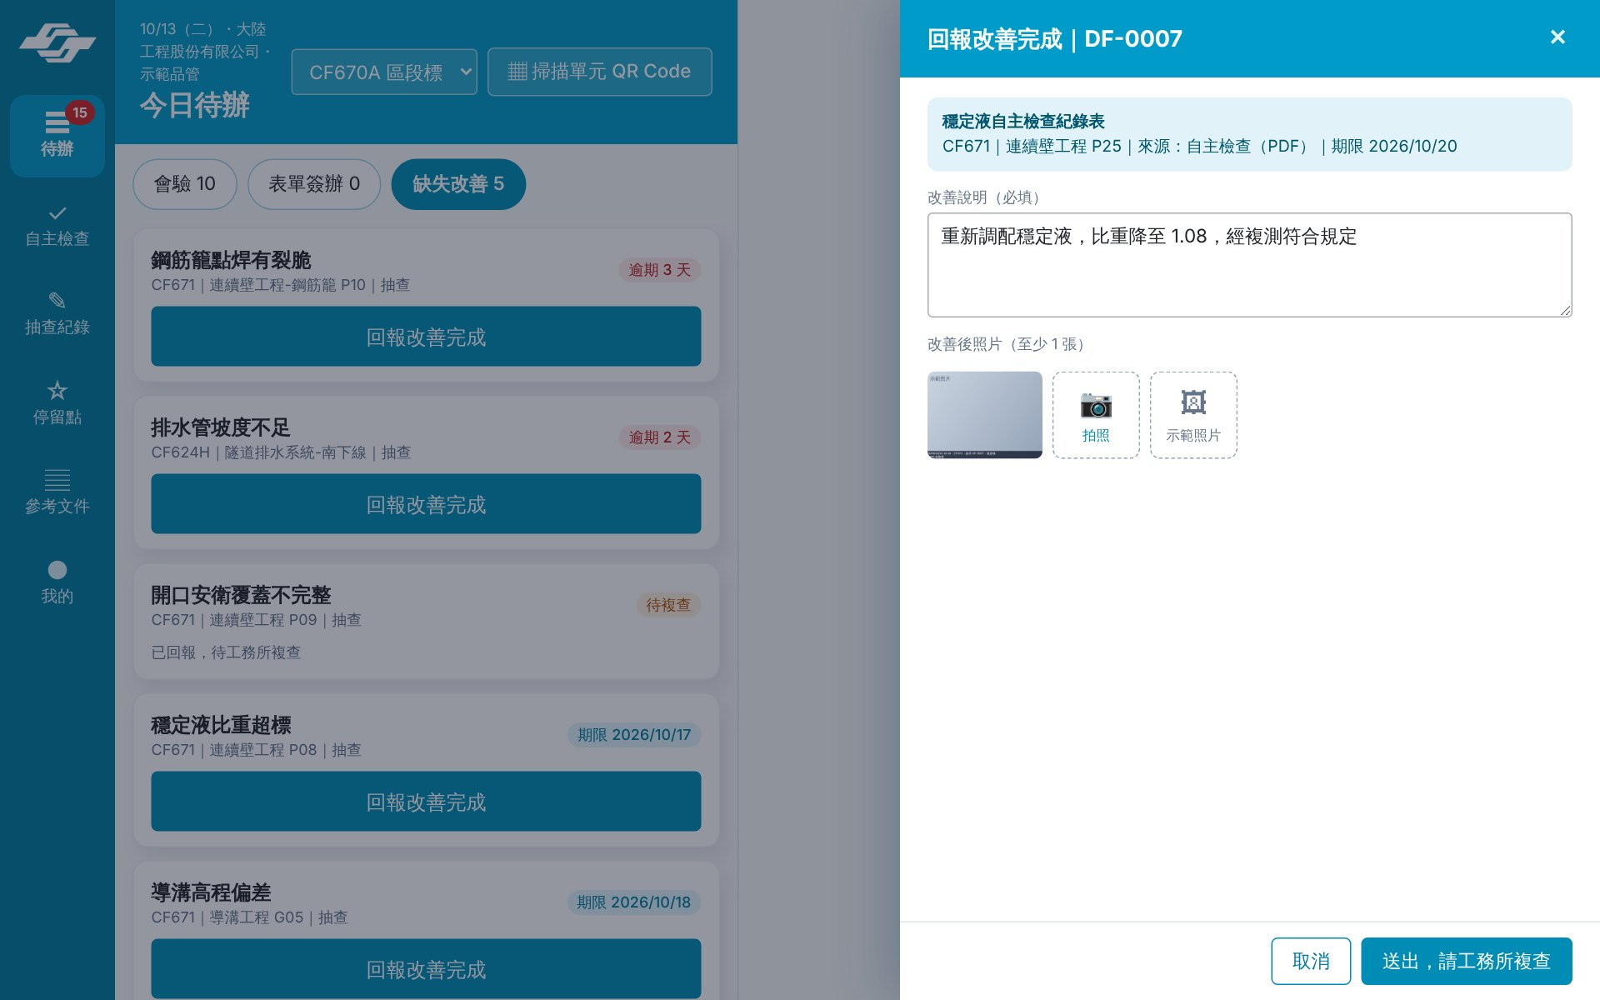
B3 憑證加簽結案，自動建立缺失
結案時判定為「有缺失」，系統自動建立缺失；廠商改善後回報
1
1
2
2
3
3
A
表5-7 已結案
B
廠商：回報改善
① 「已結案・V2」，檢查結果「有缺失」
② 成果檔可下載
③ 辦理軌跡：下載鎖定 → 上傳並簽名 → 憑證加簽結案
① 改善說明：重新調配穩定液，比重降至 1.08
② 附複測照片
③ 送出，請工務所複查

Slide 25
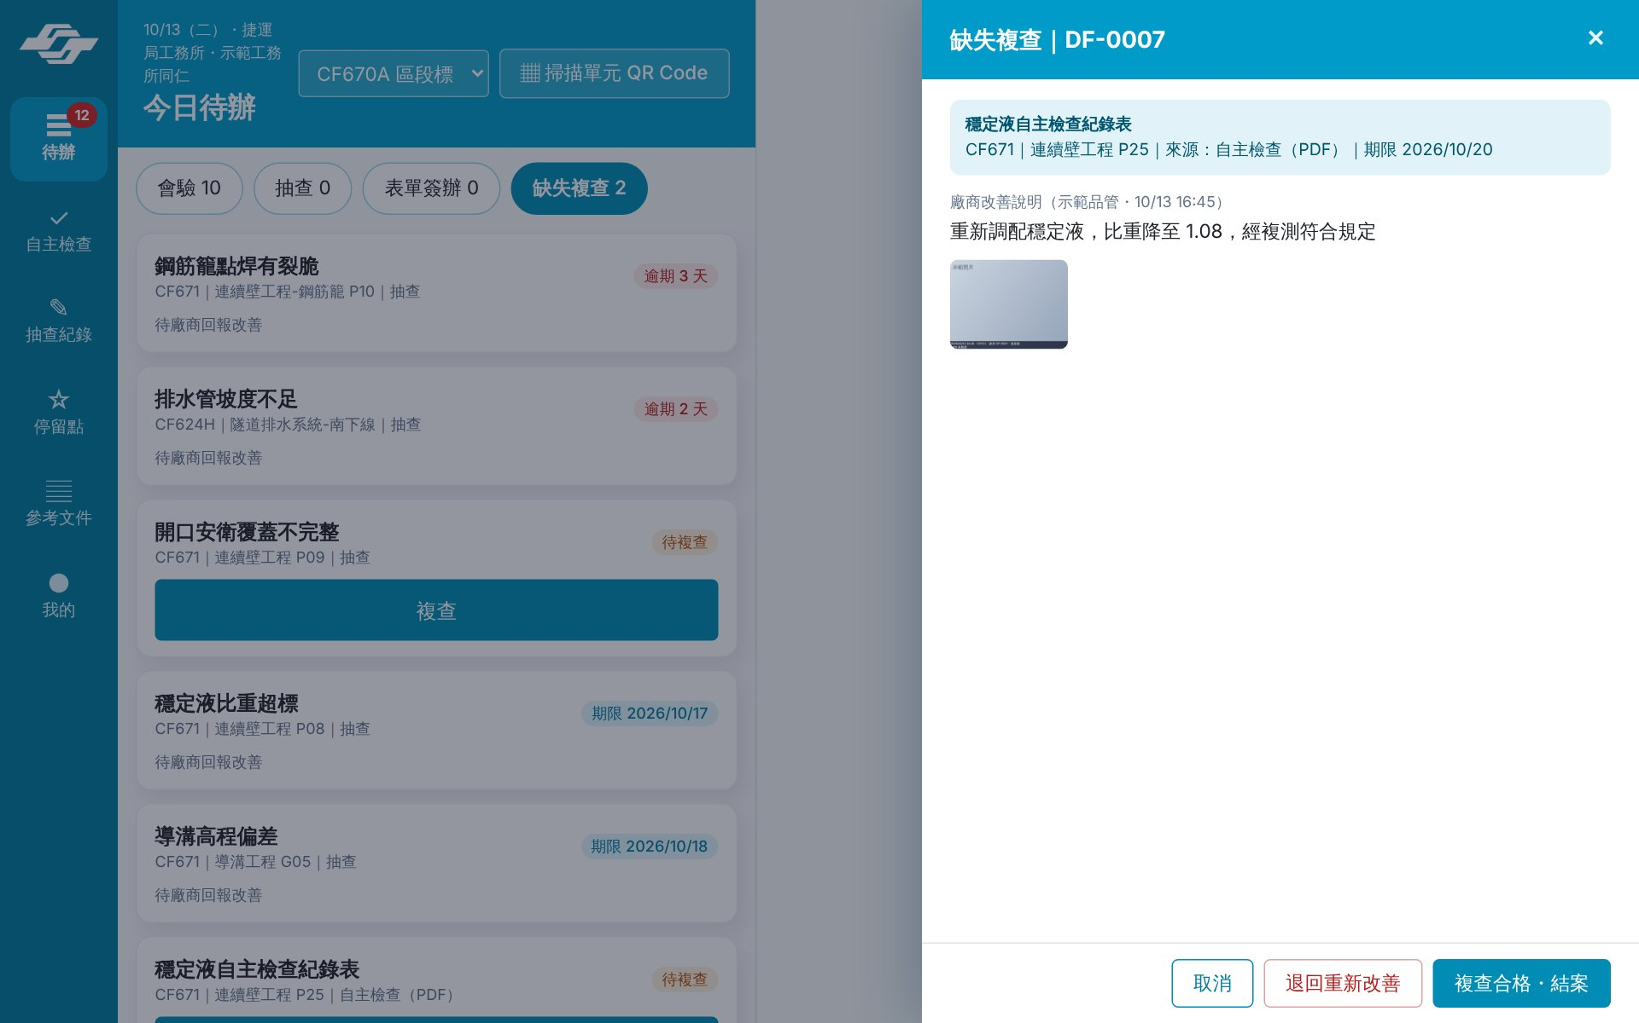
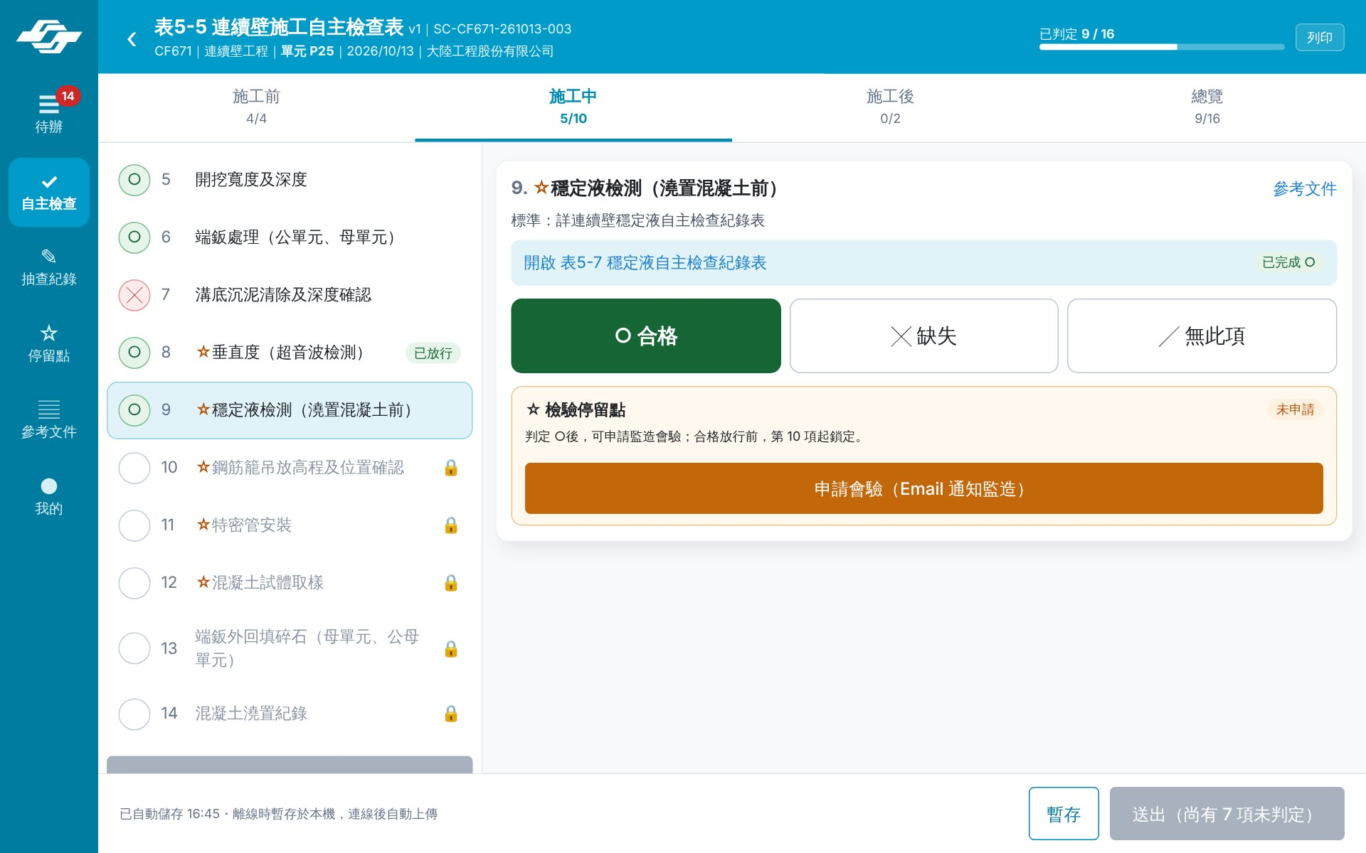
B4 缺失複查結案，主表第 9 項判 ○
工務所複查合格後，回主表第 9 項：子表單已結案，判 ○ 並申請會驗
1
2
1
2
3
3
A
工務所：缺失複查
B
主表第 9 項判 ○
① 看改善說明
② 看照片
③ 「複查合格・結案」
① 表5-7「已完成 ○」（同單元真實紀錄已結案）
② 判「○ 合格」
③ 「申請會驗」

Slide 26
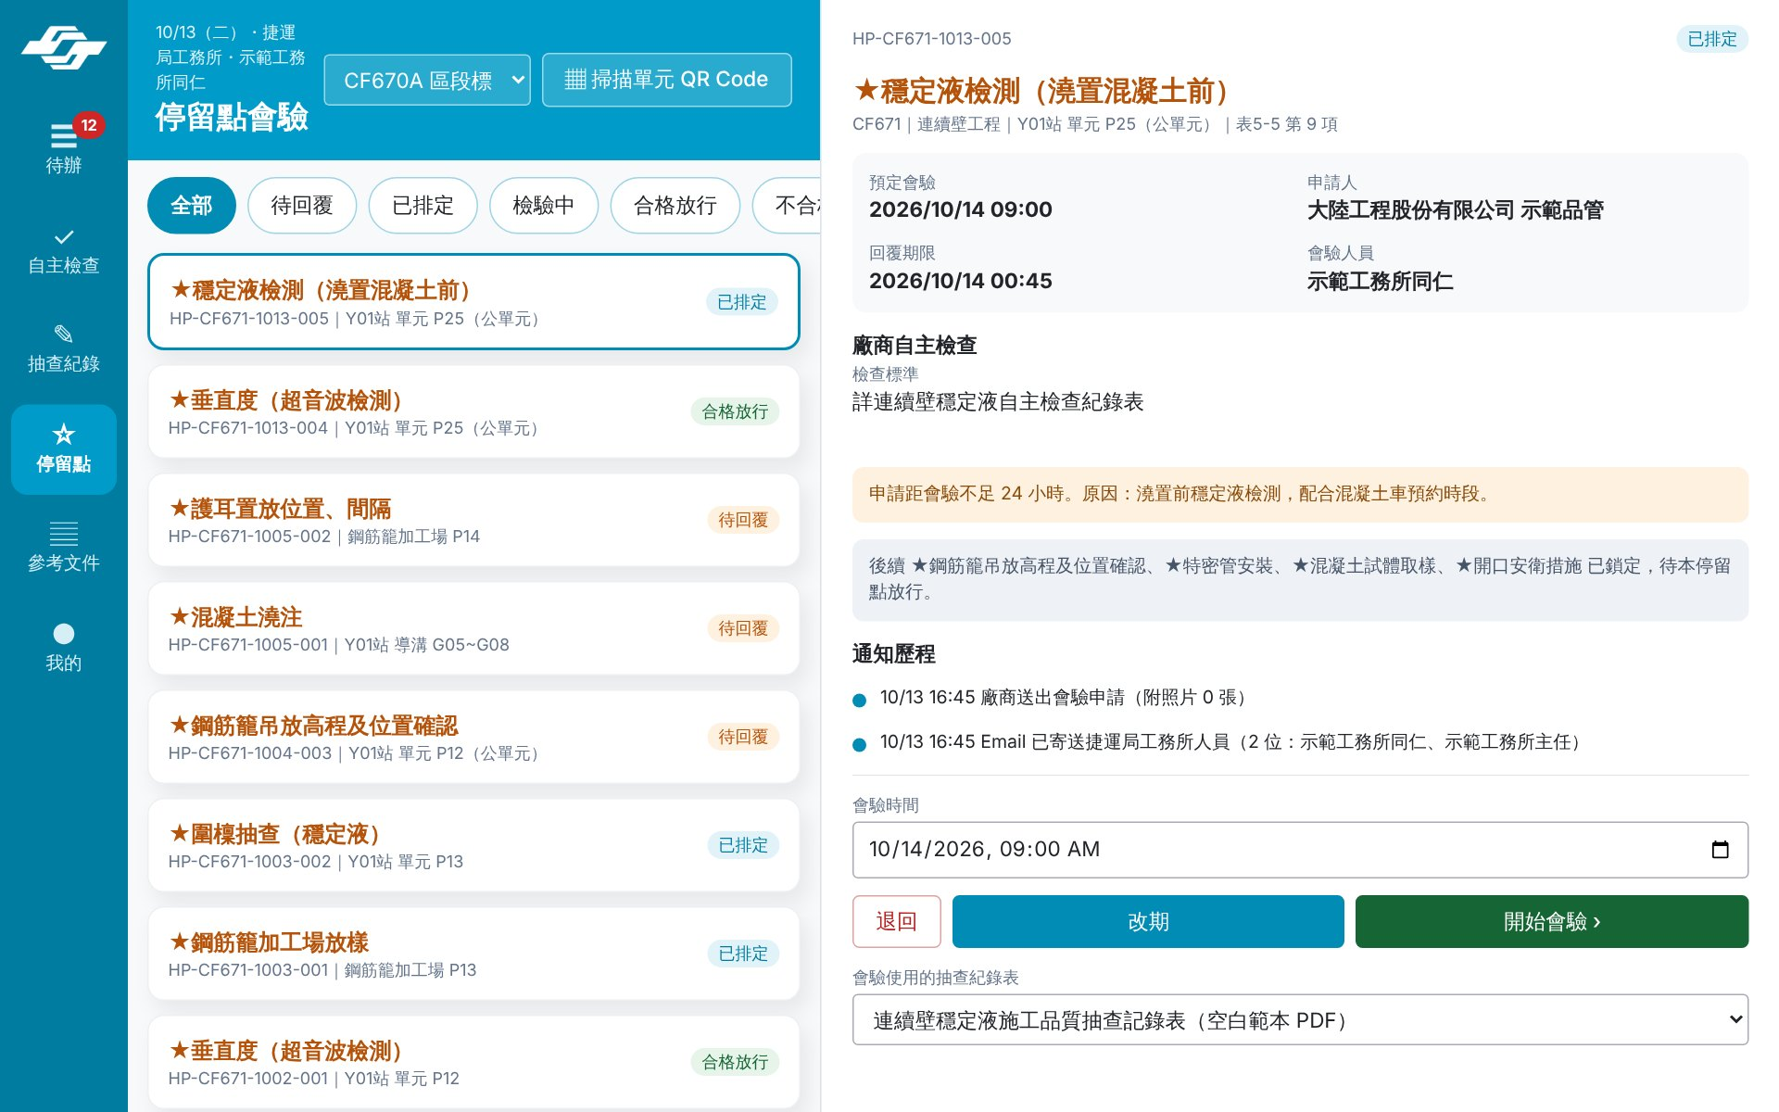
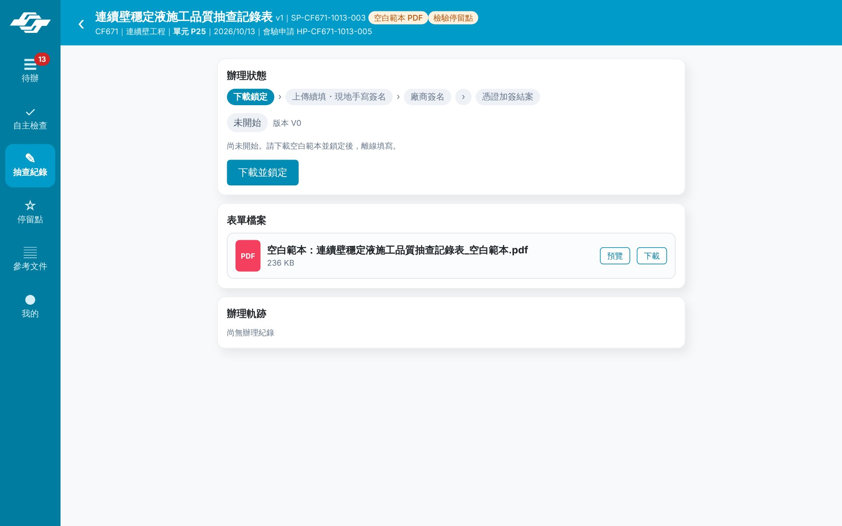
B5 會驗時選用 PDF 抽查表 SP-7
工務所排定後，在「會驗使用的抽查紀錄表」選 PDF 表，再開始會驗
1
2
2
1
A
選擇抽查表
B
SP-7 抽查紀錄（PDF）
① 下拉選「連續壁穩定液施工品質抽查記錄表（空白範本 PDF）」
② 「開始會驗」
① 標示「空白範本 PDF」「檢驗停留點」與會驗申請編號
② 「下載並鎖定」，離線填寫抽查結果

Slide 27
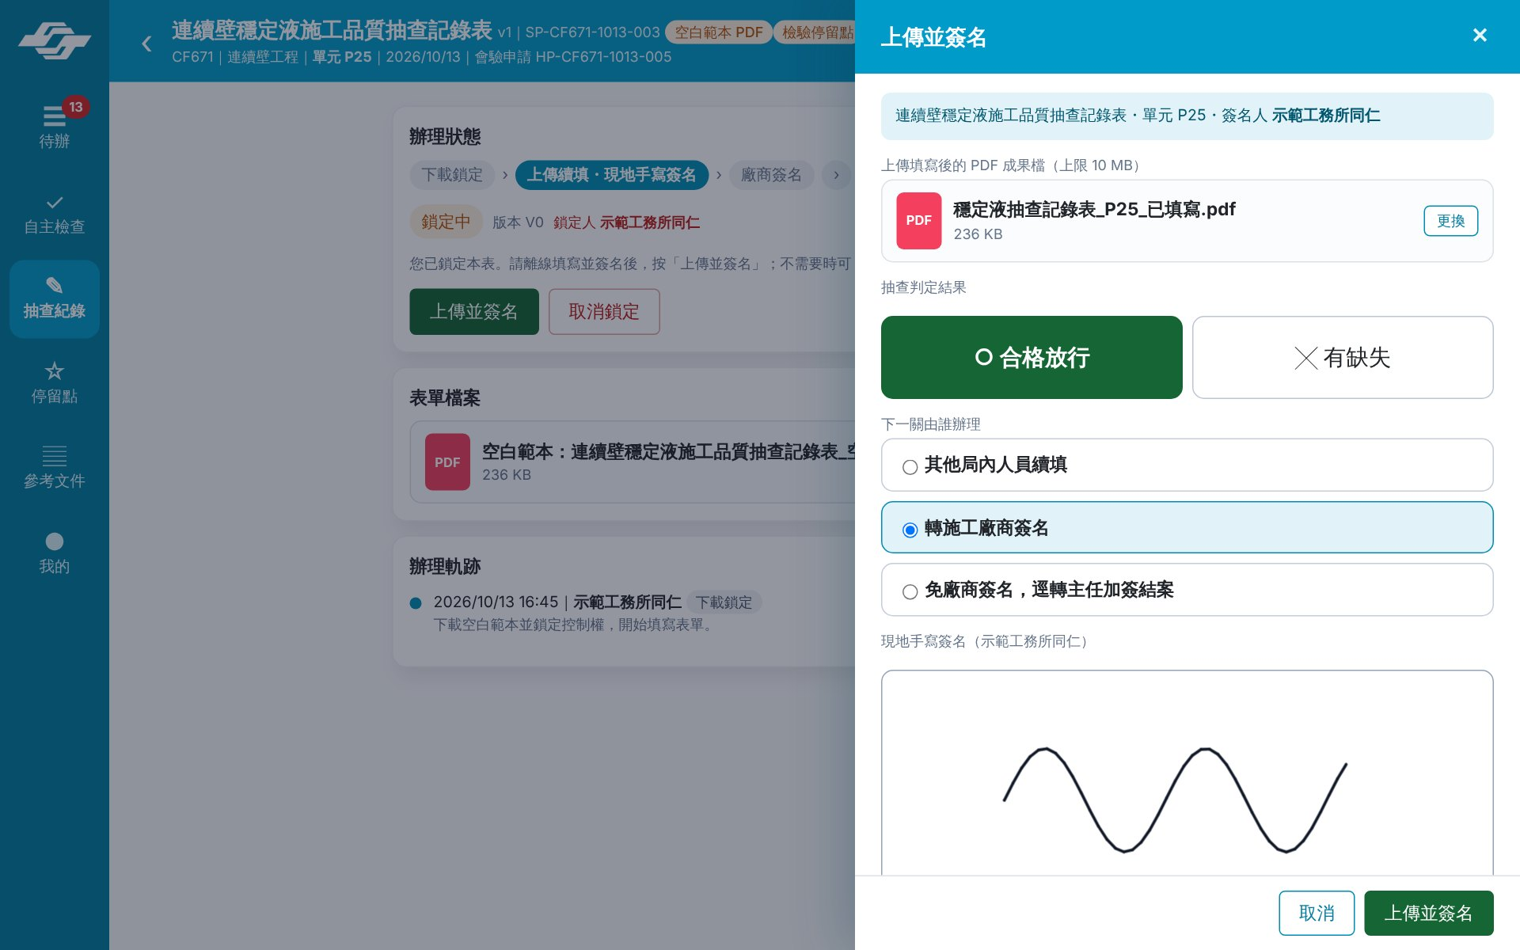
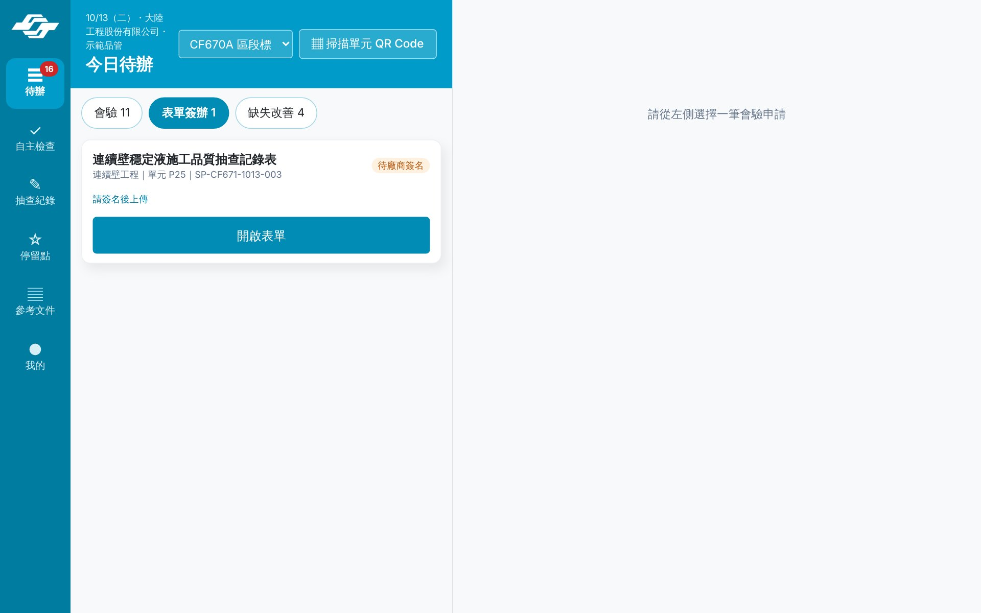
B6 上傳抽查結果，轉廠商簽名
工務所上傳時決定判定結果與下一關；廠商在「表單簽辦」待辦看到輪到自己
1
2
1
3
2
3
4
A
工務所：上傳並簽名
B
廠商：表單簽辦待辦
① 判定「○ 合格放行」
② 下一關「轉施工廠商簽名」
③ 現地手寫簽名
④ 上傳並簽名
① 「表單簽辦」分頁
② SP-7 待廠商簽名，提示「請簽名後上傳」
③ 開啟表單

Slide 28
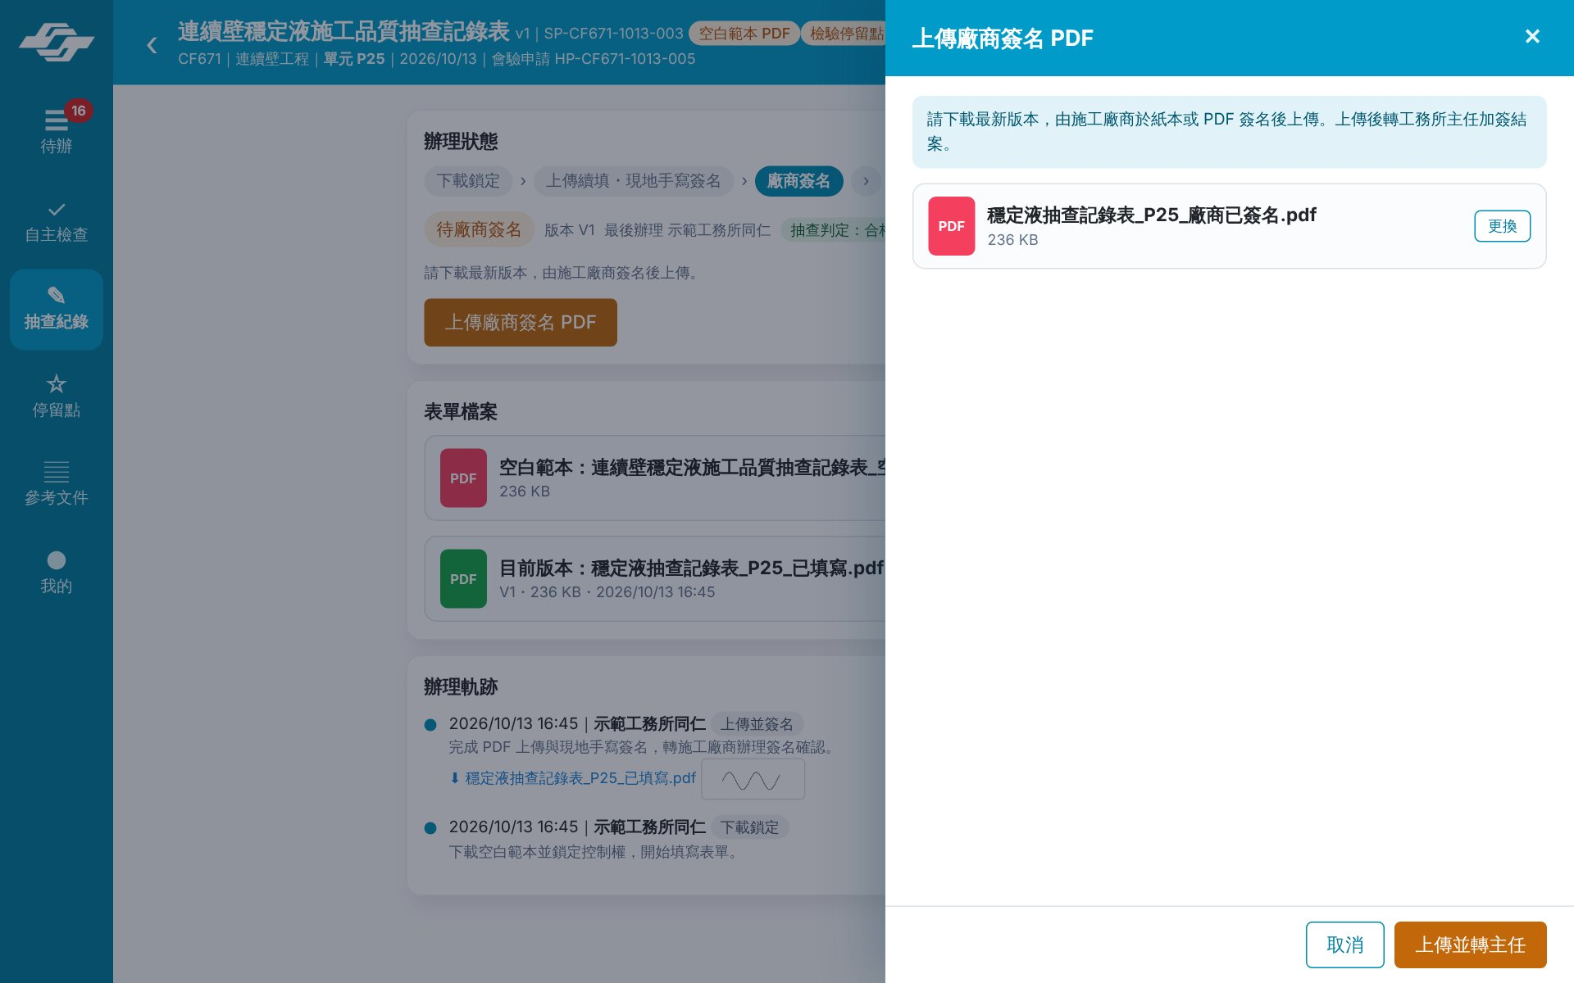
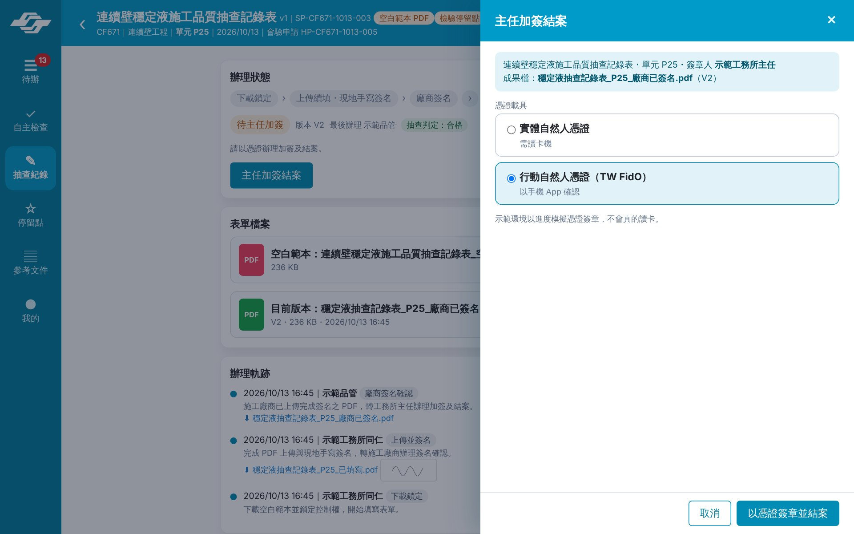
B7 廠商簽名上傳 → 主任憑證加簽
廠商上傳簽名版後自動轉主任；主任以自然人憑證或行動自然人憑證加簽結案
1
1
2
2
A
廠商：上傳簽名 PDF
B
主任：加簽結案
① 選擇廠商簽名後的 PDF
② 「上傳並轉主任」
① 選行動自然人憑證（TW FidO）或實體自然人憑證
② 「以憑證簽章並結案」

Slide 29
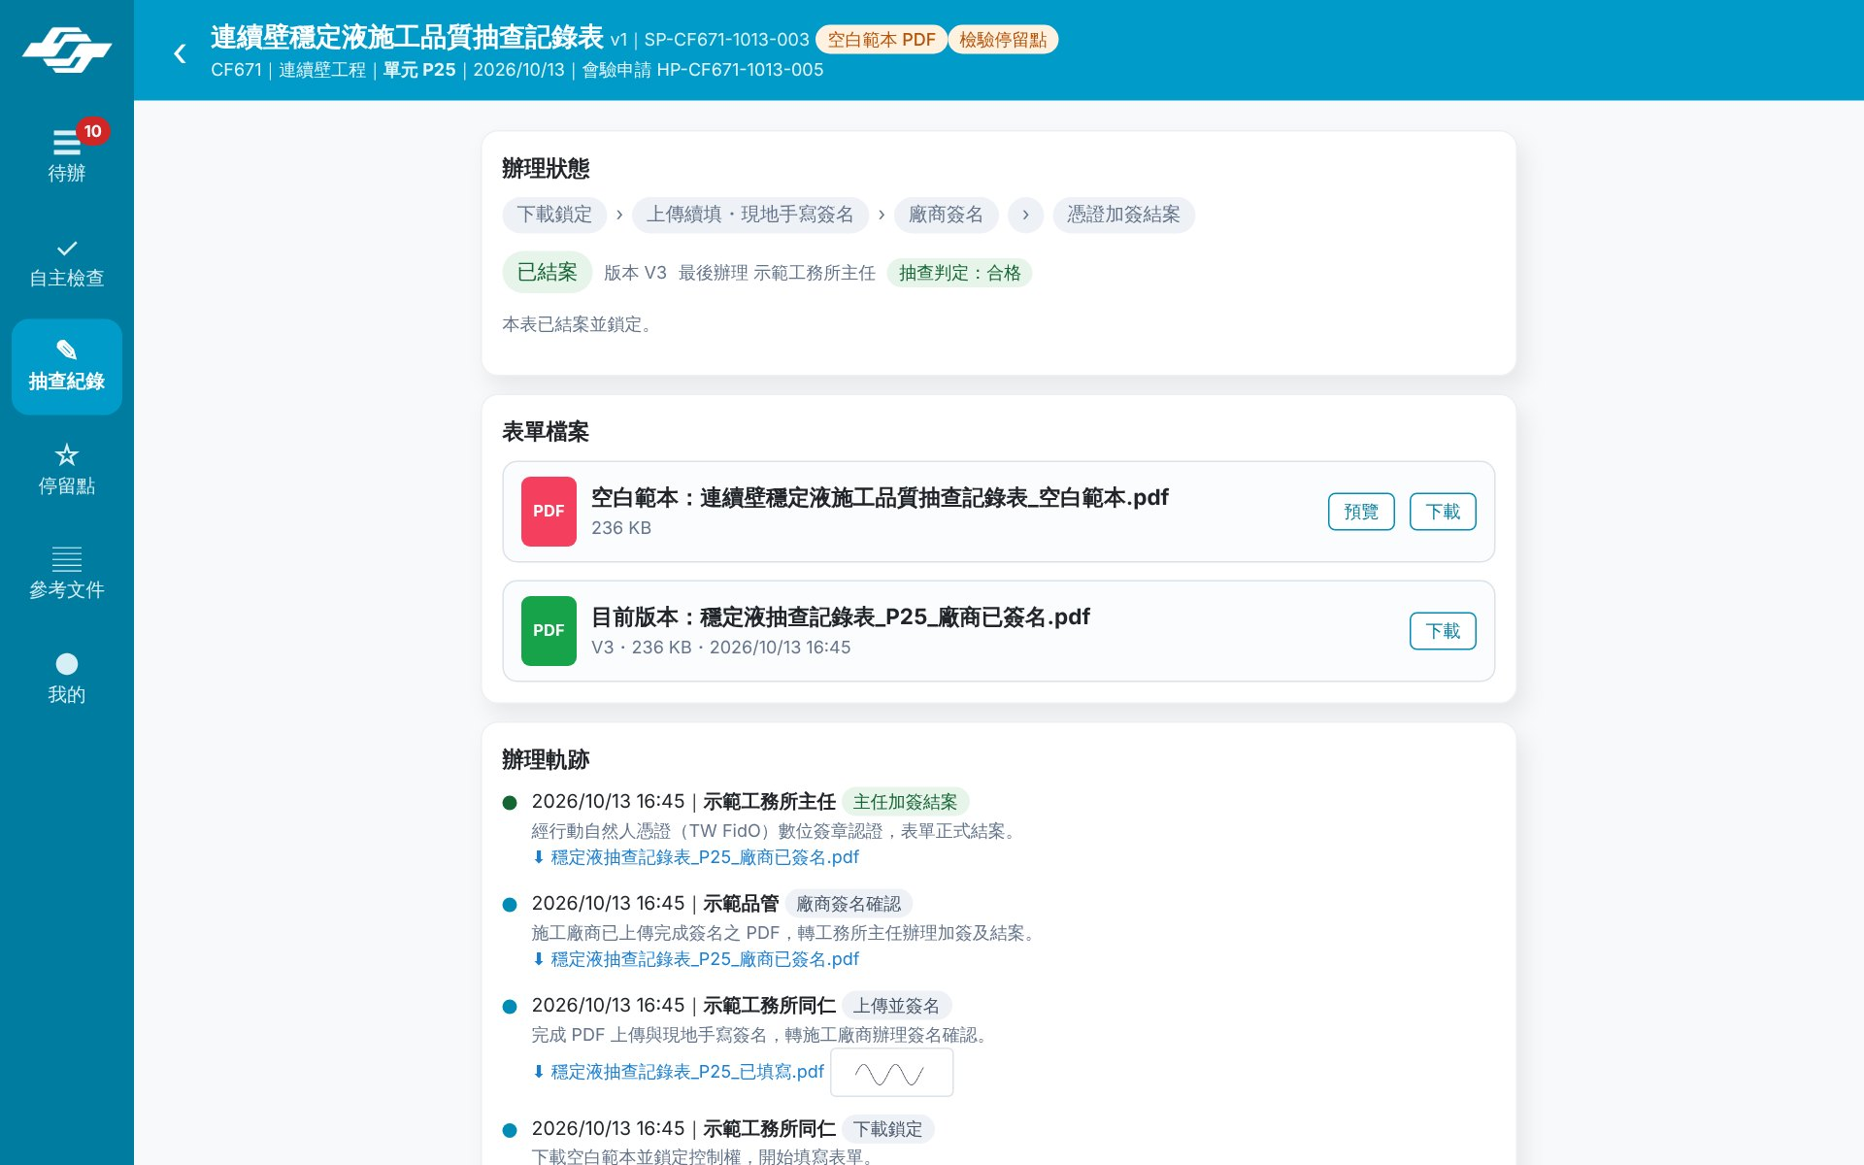
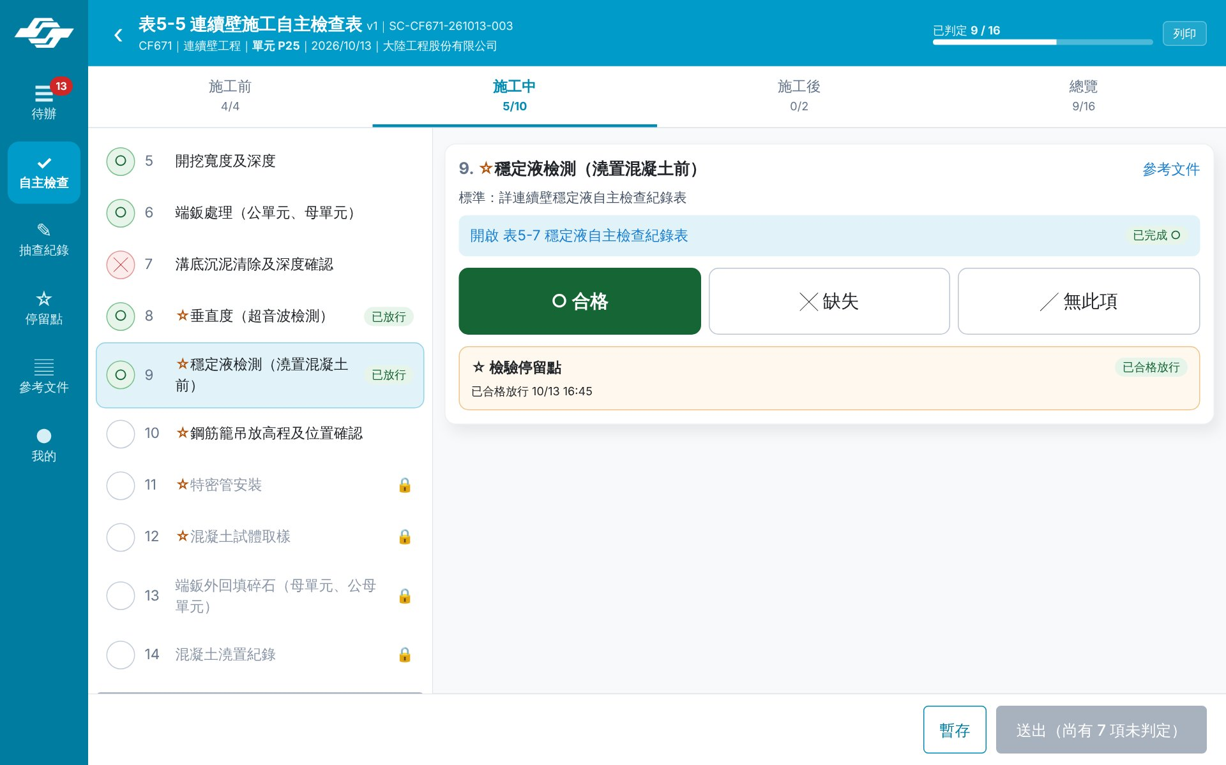
B8 結案合格 → 第 9 項停留點放行
PDF 抽查表結案時判定「合格」，停留點自動放行，主表後續項目解鎖
1
2
1
2
3
A
SP-7 已結案
B
主表第 9 項已放行
① 「已結案・V3」
② 抽查判定：合格
③ 軌跡：下載鎖定 → 上傳並簽名 → 廠商簽名確認 → 主任加簽結案
① 第 9 項「已放行」，後續項目解鎖
② 停留點卡片「已合格放行」與時間
之後依 A7、A8 送出總覽、簽認與缺失改善

Slide 30
線上表單 vs 空白範本 PDF：本案例對照
同一個單元 P25，兩種填寫方式在每個環節的差異
環節 | 線上表單（表5-5、SP-5） | 空白範本 PDF（表5-7、SP-7）
建立範本 | 後台逐項設定：標準、數值上下限、★停留點、必拍照、連結表單 | 後台上傳空白 PDF；不能設停留點
填寫 | 平板逐項輸入、拍照，系統自動建議 ○╳ | 下載並鎖定 → 離線填寫 → 上傳；同時只有鎖定人能上傳
發現缺失 | 一般項目：簽認時建立；★停留點：判 ╳ 當下建立並鎖住後續 | 上傳時選「有缺失」，結案時建立
缺失改善 | 廠商回報（說明＋照片）→ 工務所複查；停留點缺失由會驗合格自動結案 | 廠商回報（說明＋照片）→ 工務所複查結案
停留點會驗 | 主表判 ○ → 申請 → 工務所排定 → 開始會驗 | 停留點在線上主表；PDF 子表單結案後主表才能判 ○
抽查表 | 自動帶入廠商自檢值，逐項判定，兩人手寫簽認 | 工務所上傳判定 → 廠商簽名 → 主任憑證加簽結案
放行 | 抽查簽認完成即放行，後續項目解鎖 | 主任加簽結案且判定合格即放行
簽認 | 兩人手寫簽認，產生內容雜湊 | 現地手寫簽名＋自然人憑證加簽，每一版成果檔可下載

Slide 31
案例說明結束 敬請指教
單元 P25：1 張主表、4 張子表單、2 次停留點會驗（線上＋PDF）、3 筆缺失全部結案

